Slide 1
CLUB ALPINO ITALIANO
PROGETTO SCUOLA
56° Corso di Formazione
“Dolomiti Patrimonio Mondiale UNESCO”
Un racconto di paesaggi, uomini e rocce
DOBBIACO (BZ)
Val Pusteria
Parco Naturale delle Tre Cime
Parco Naturale di Fanes-Sennes-Braies
8-12 febbraio 2023

Slide 2
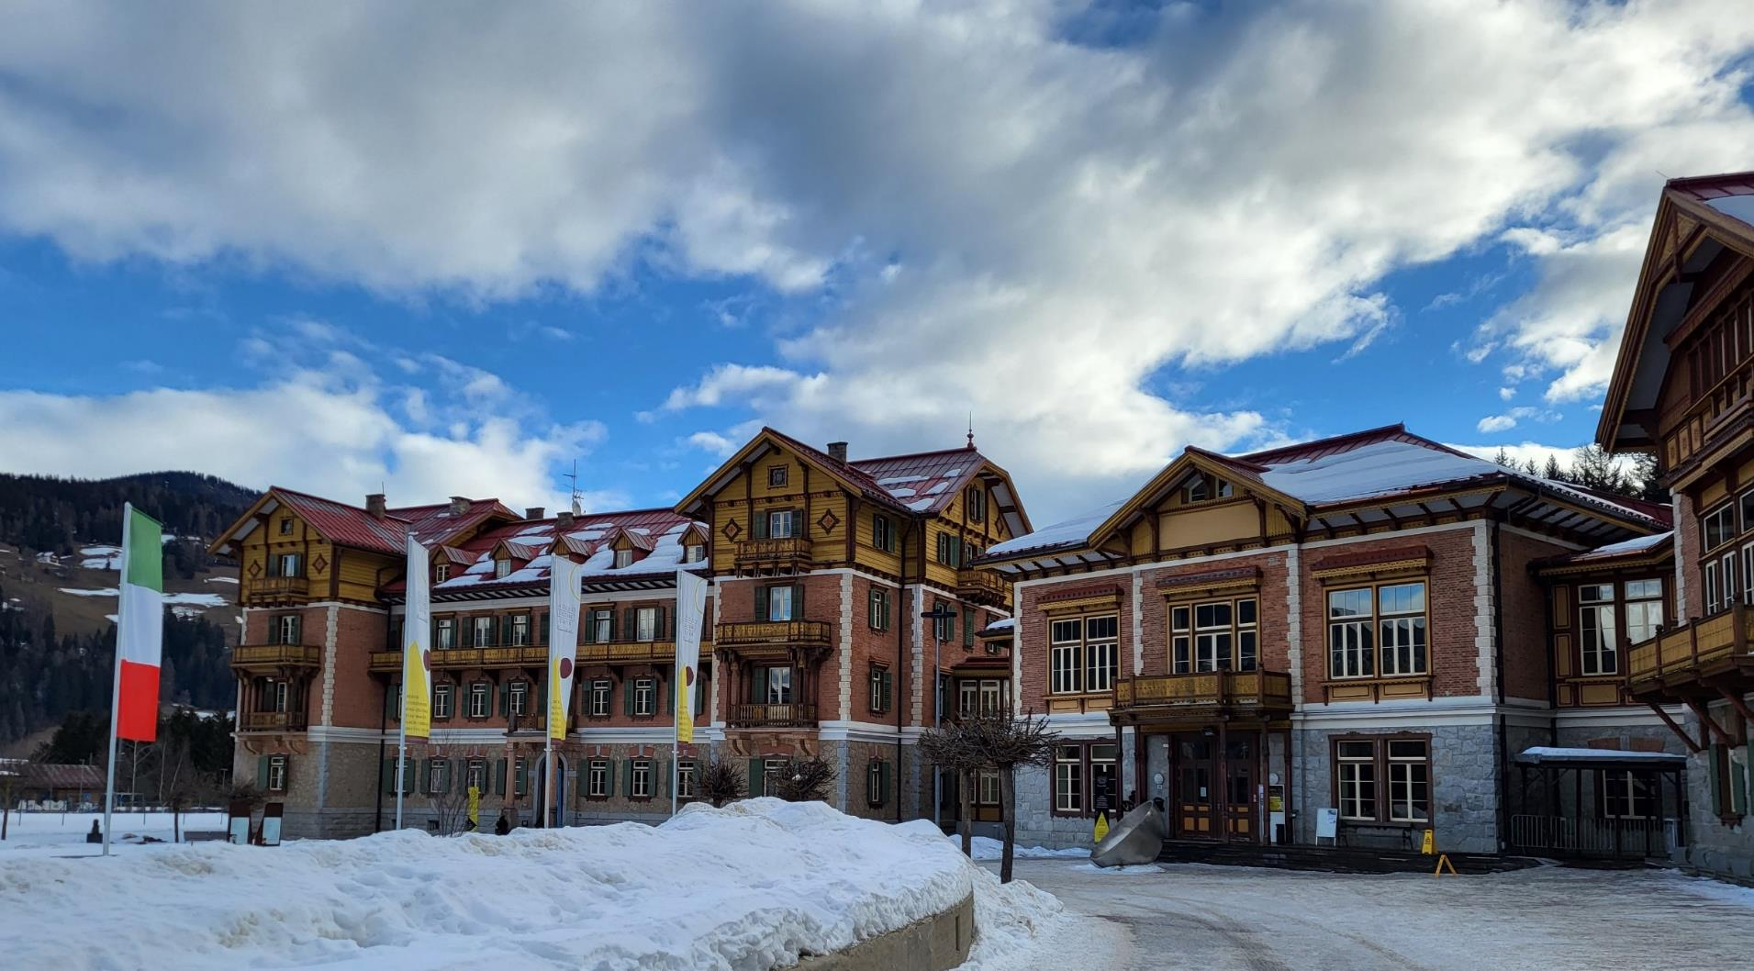

Slide 3
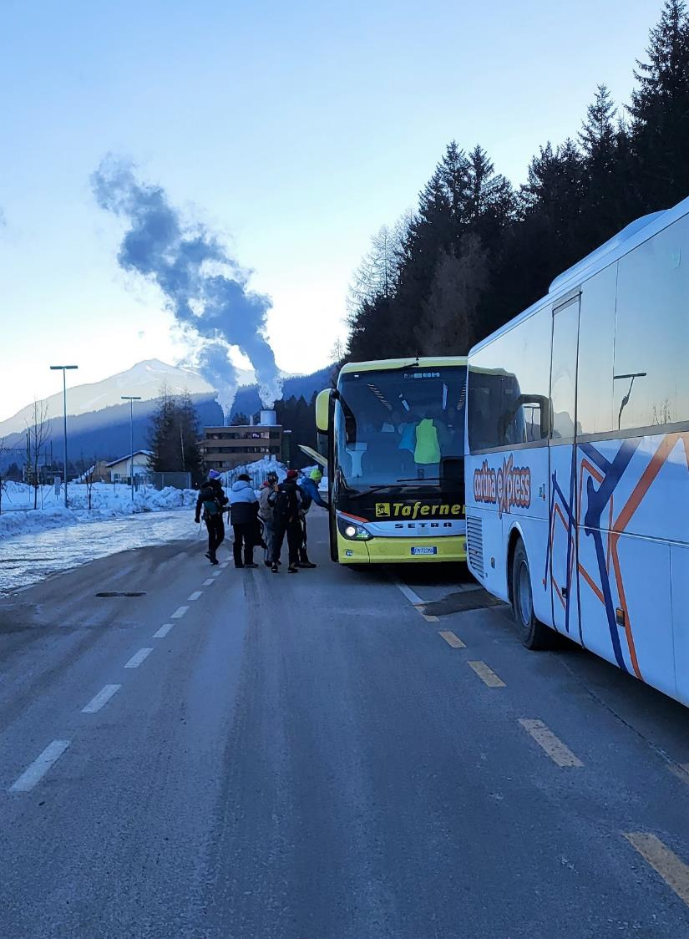
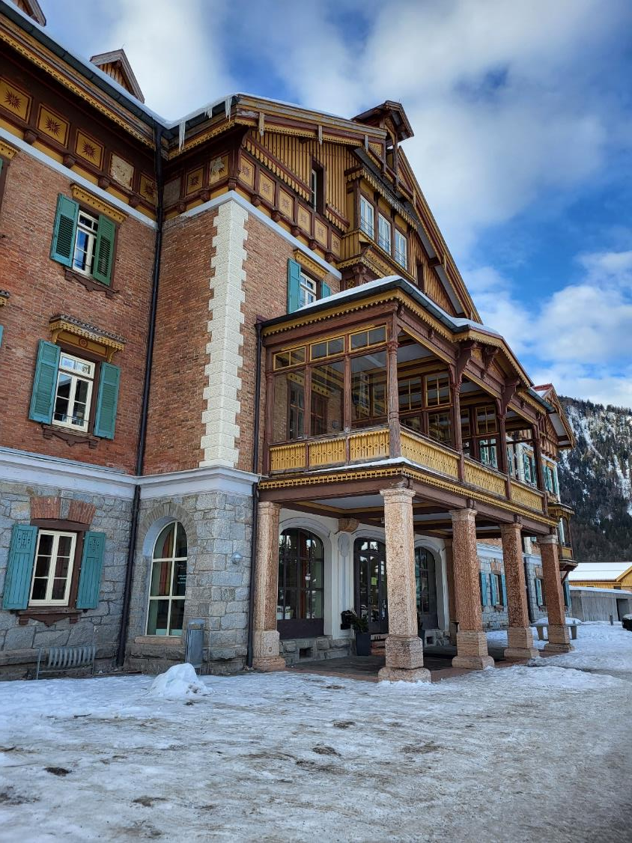

Slide 4
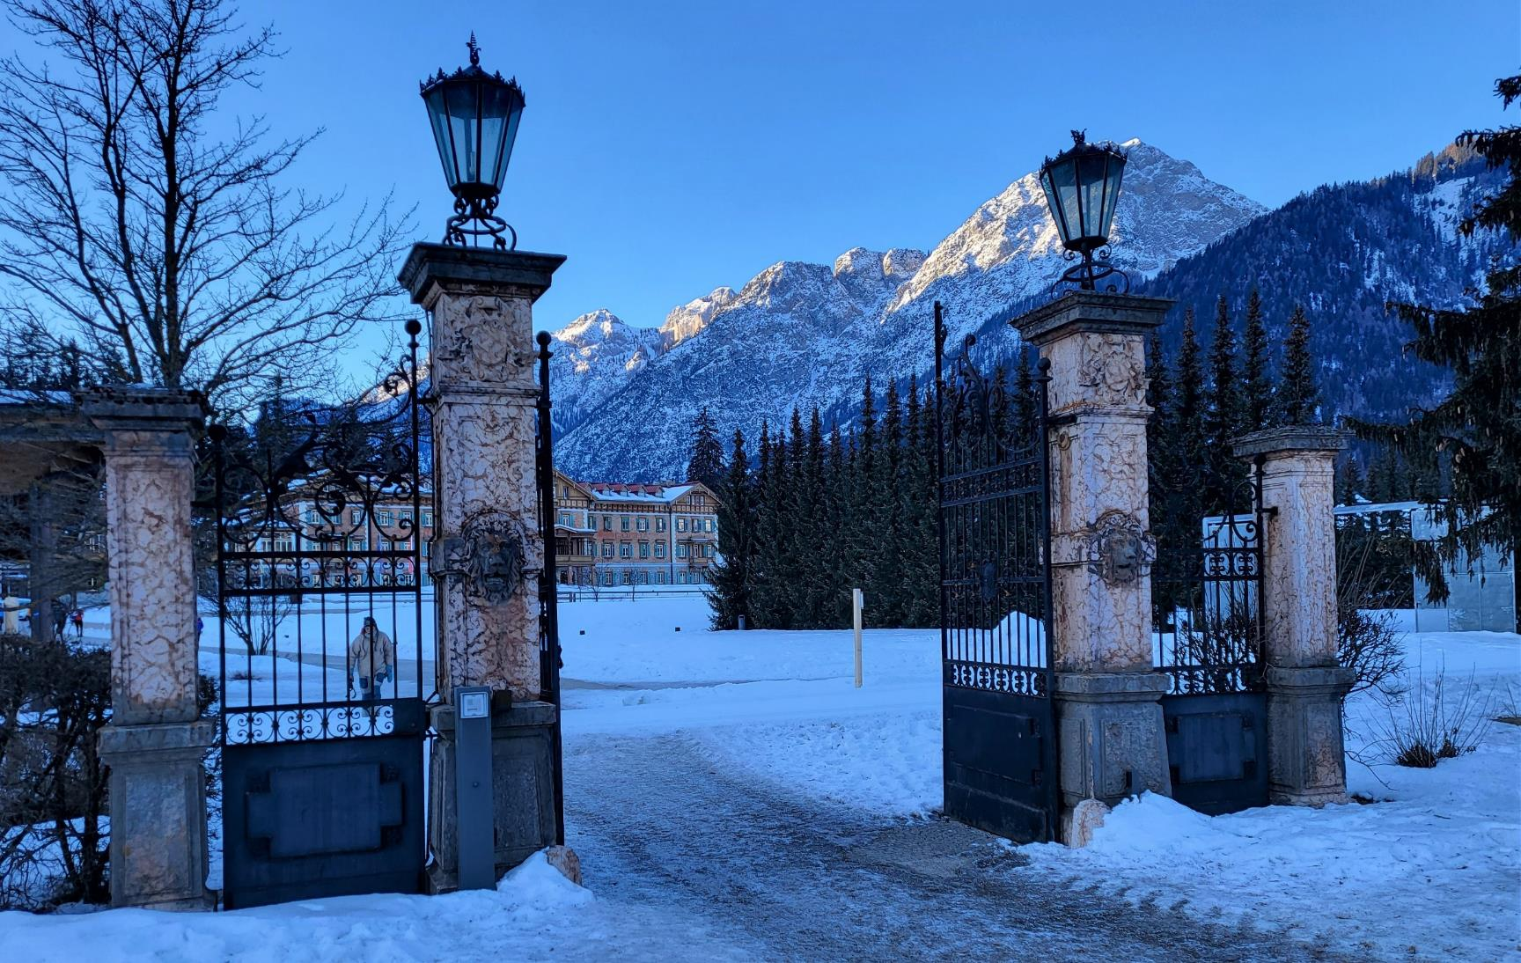
56° corso nazionale di formazione
per insegnanti
“Dolomiti Patrimonio Mondiale UNESCO”
Un racconto di paesaggi, uomini e rocce
DOBBIACO (BZ)
Val Pusteria
Parco Naturale delle Tre Cime
Parco Naturale di Fanes-Sennes-Braies
8-12 febbraio 2023

Slide 5
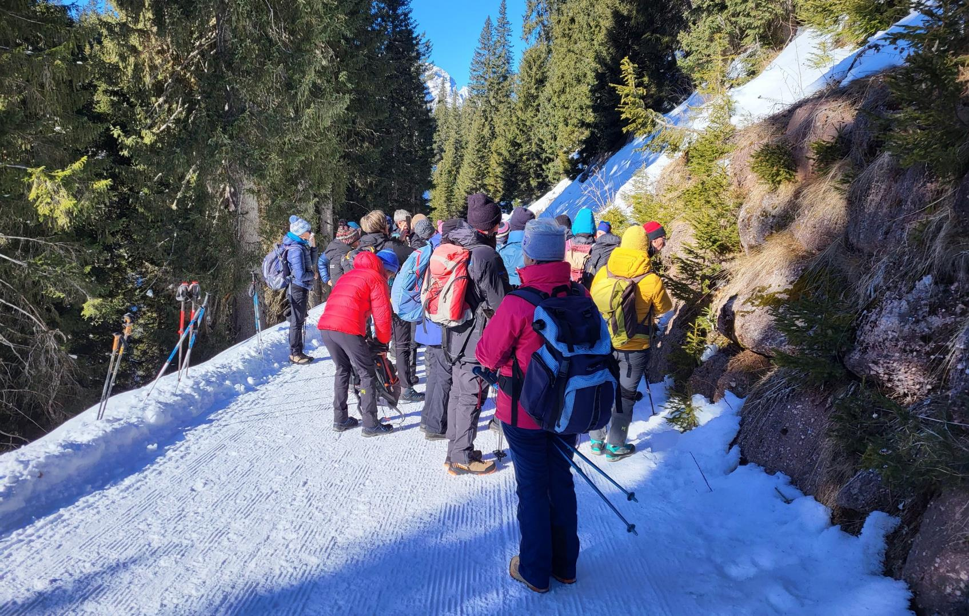

Slide 6
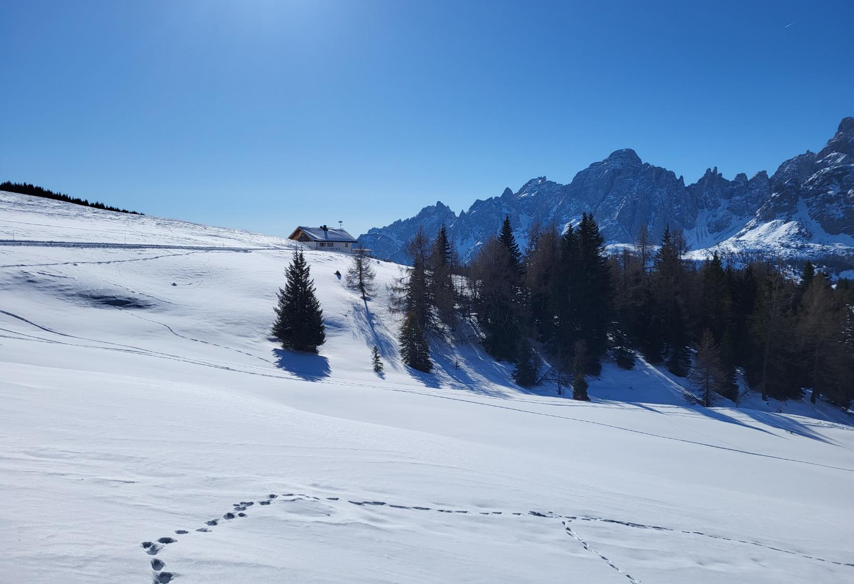

Slide 7
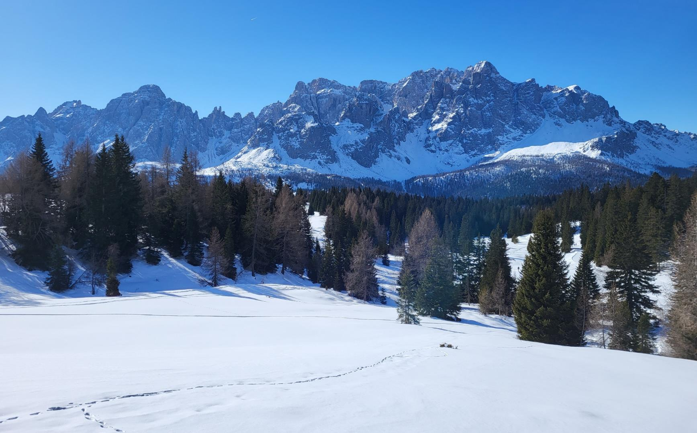

Slide 8
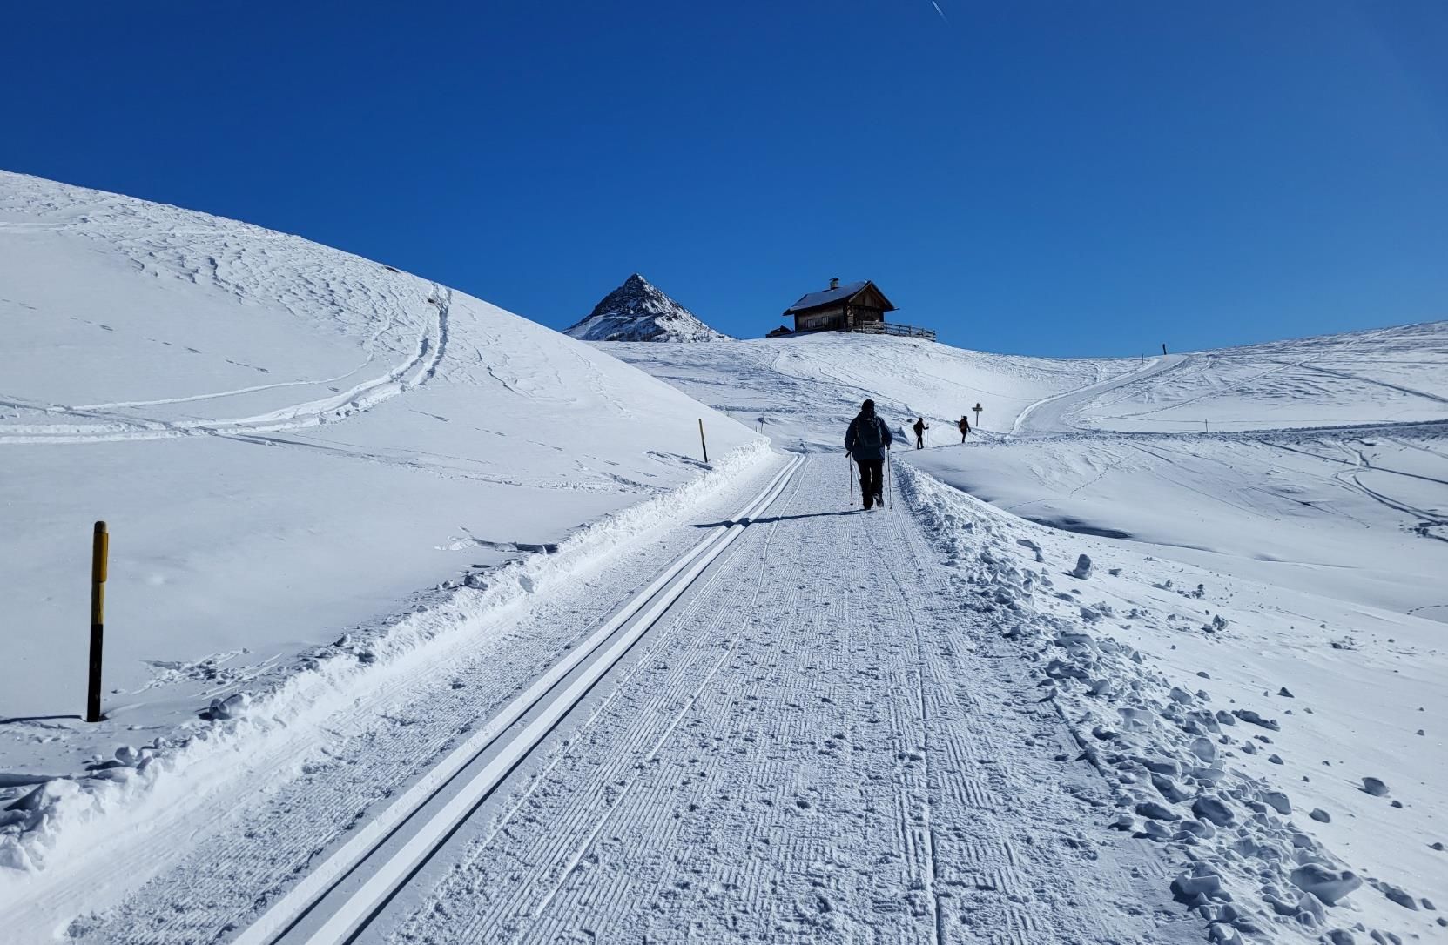

Slide 9
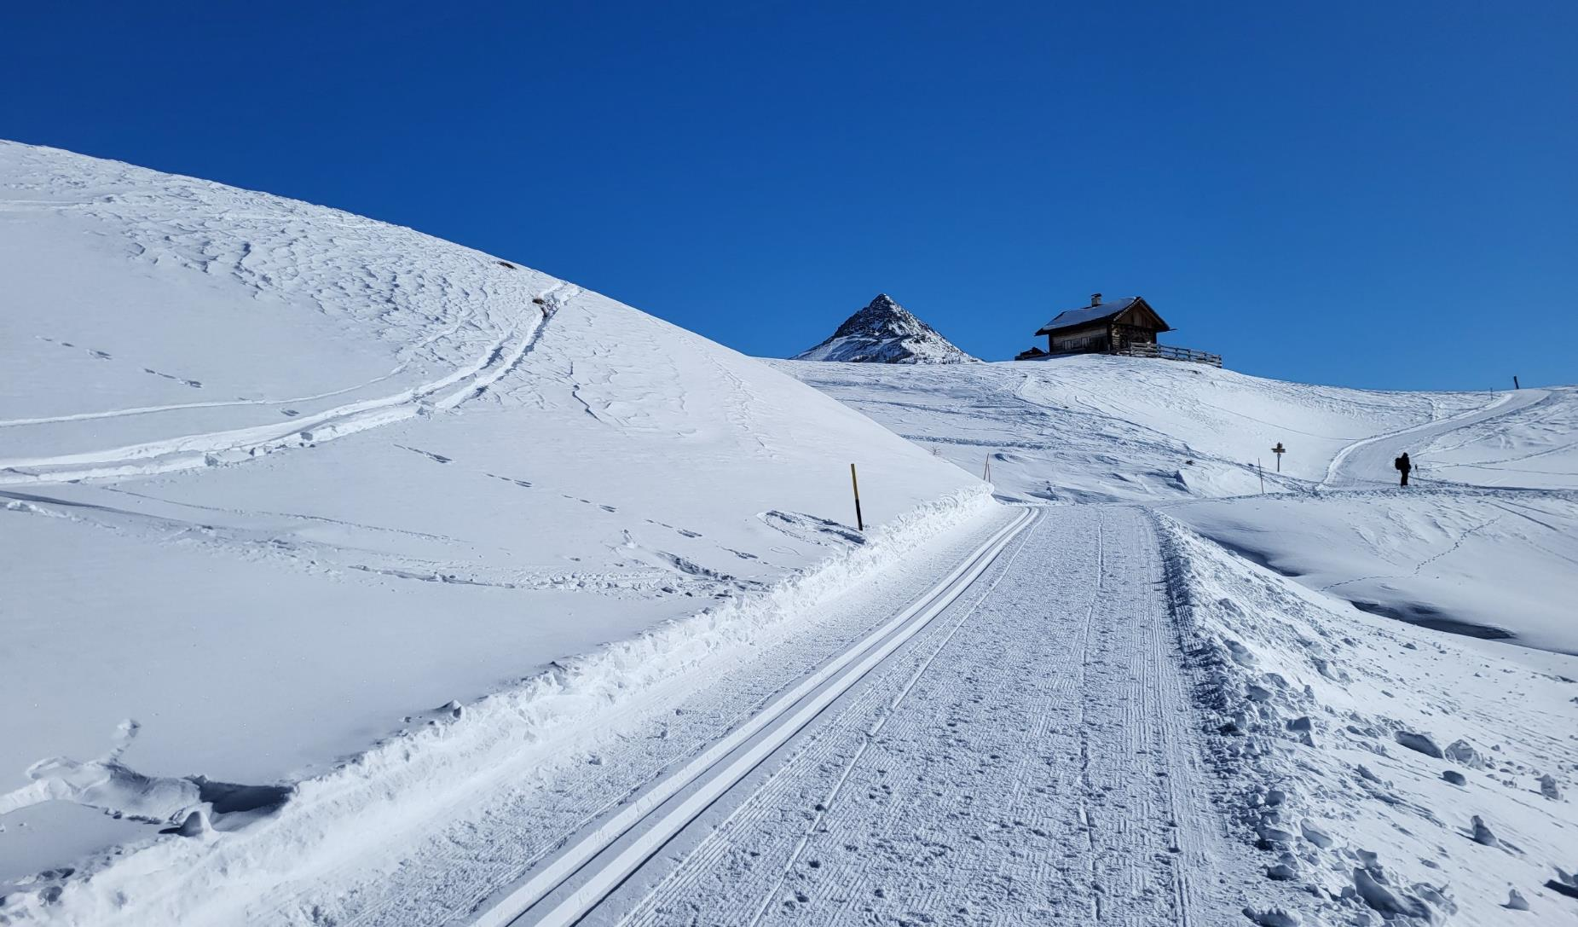

Slide 10
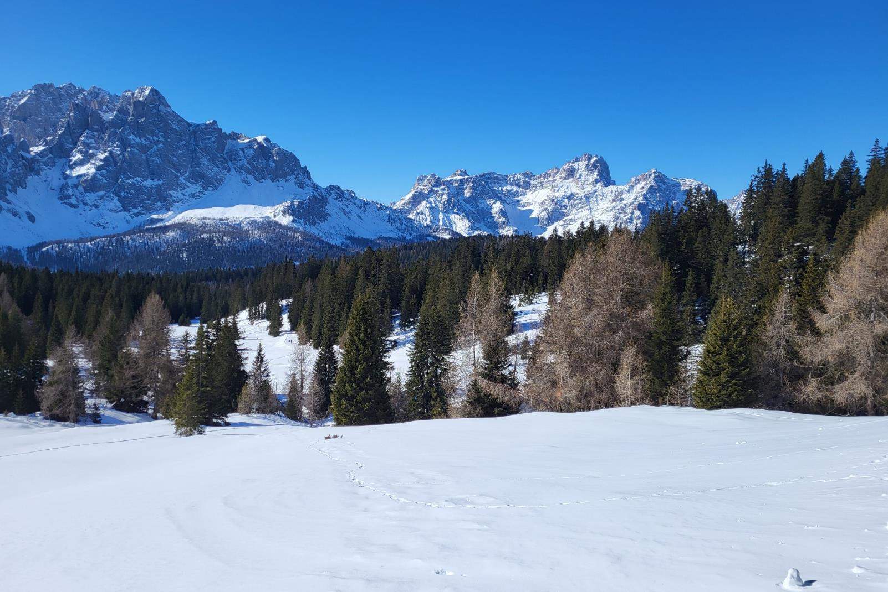
56° corso nazionale di formazione
per insegnanti
“Dolomiti Patrimonio Mondiale UNESCO”
Un racconto di paesaggi, uomini e rocce
DOBBIACO (BZ)
Val Pusteria
Parco Naturale delle Tre Cime
Parco Naturale di Fanes-Sennes-Braies
8-12 febbraio 2023

Slide 11
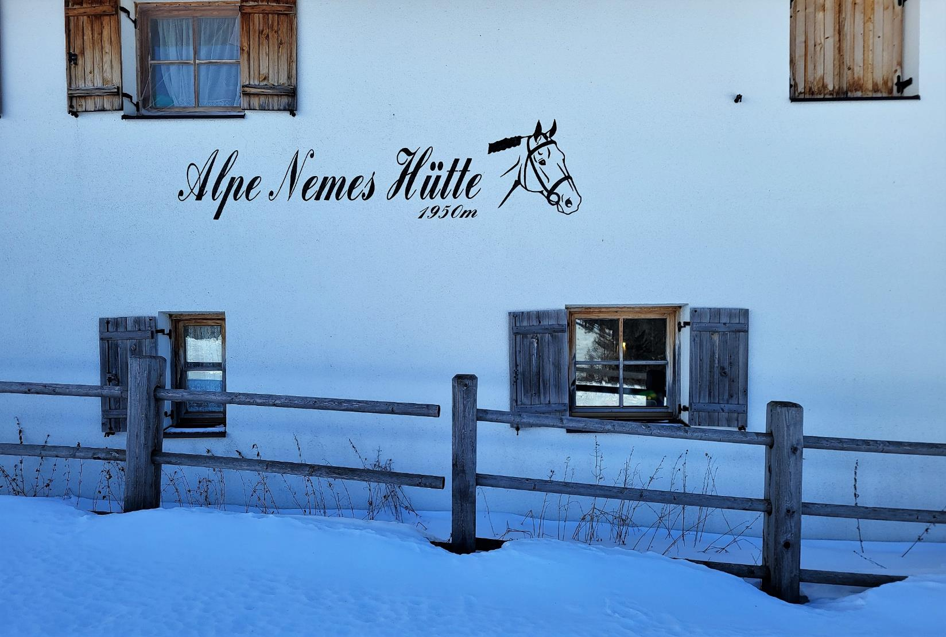

Slide 12
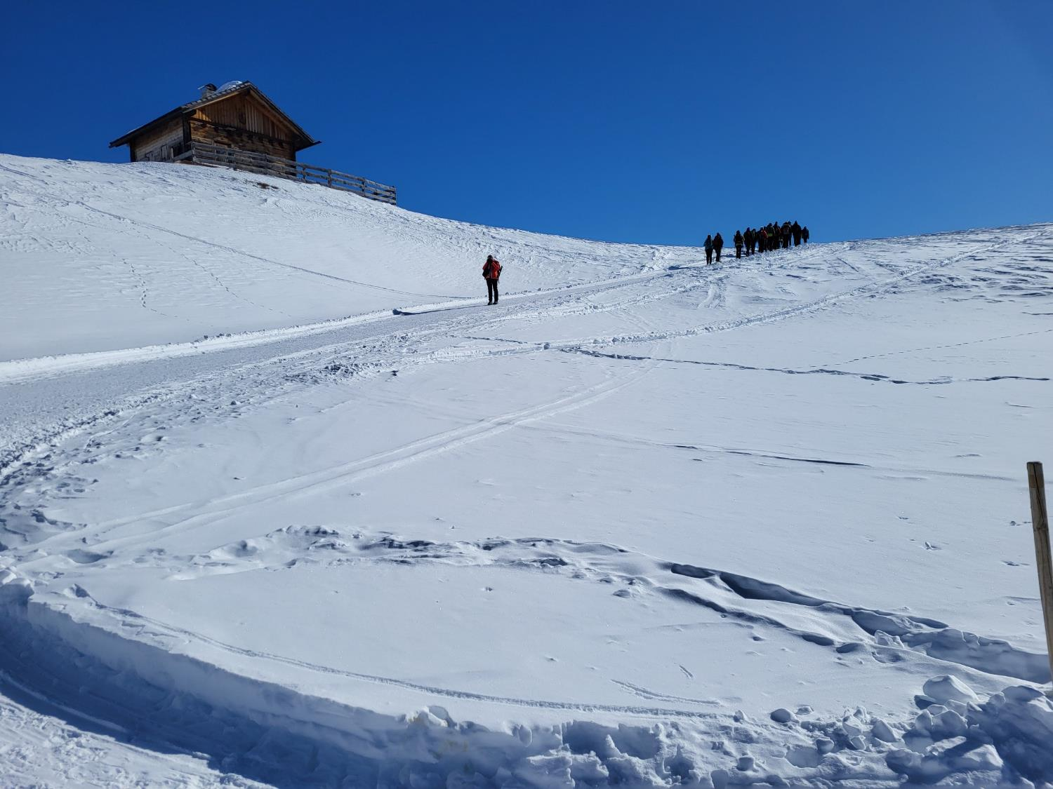
56° corso nazionale di formazione
per insegnanti
“Dolomiti Patrimonio Mondiale UNESCO”
Un racconto di paesaggi, uomini e rocce
DOBBIACO (BZ)
Val Pusteria
Parco Naturale delle Tre Cime
Parco Naturale di Fanes-Sennes-Braies
8-12 febbraio 2023

Slide 13
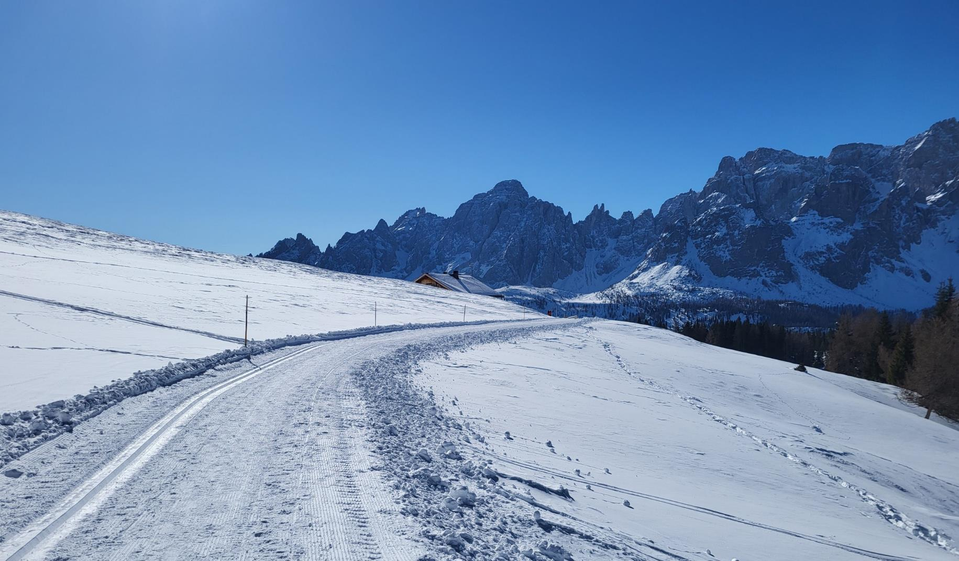

Slide 14
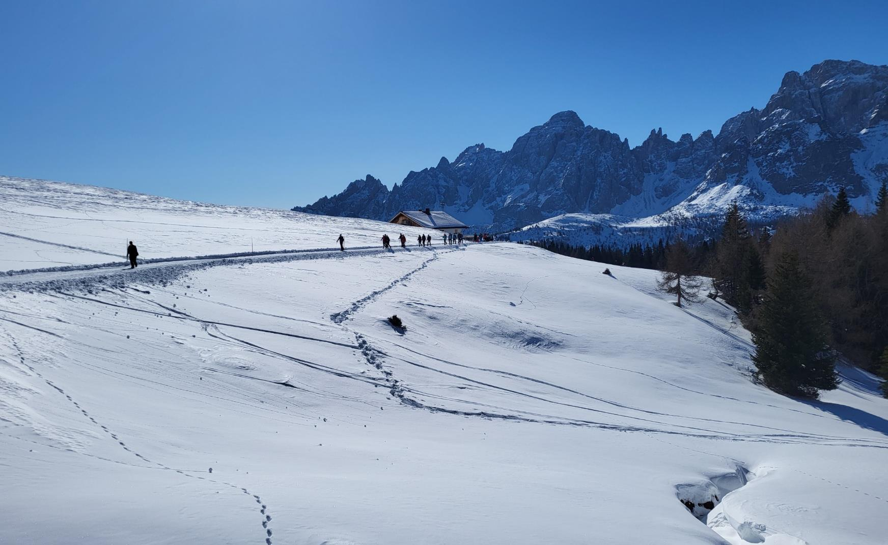

Slide 15
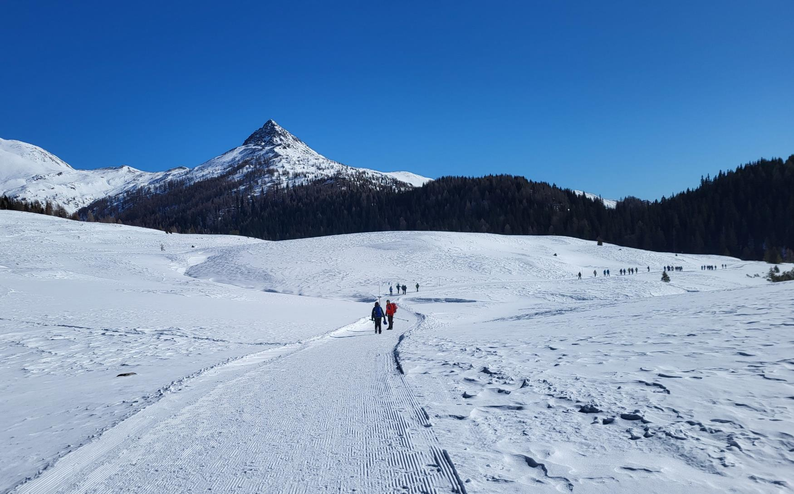

Slide 16
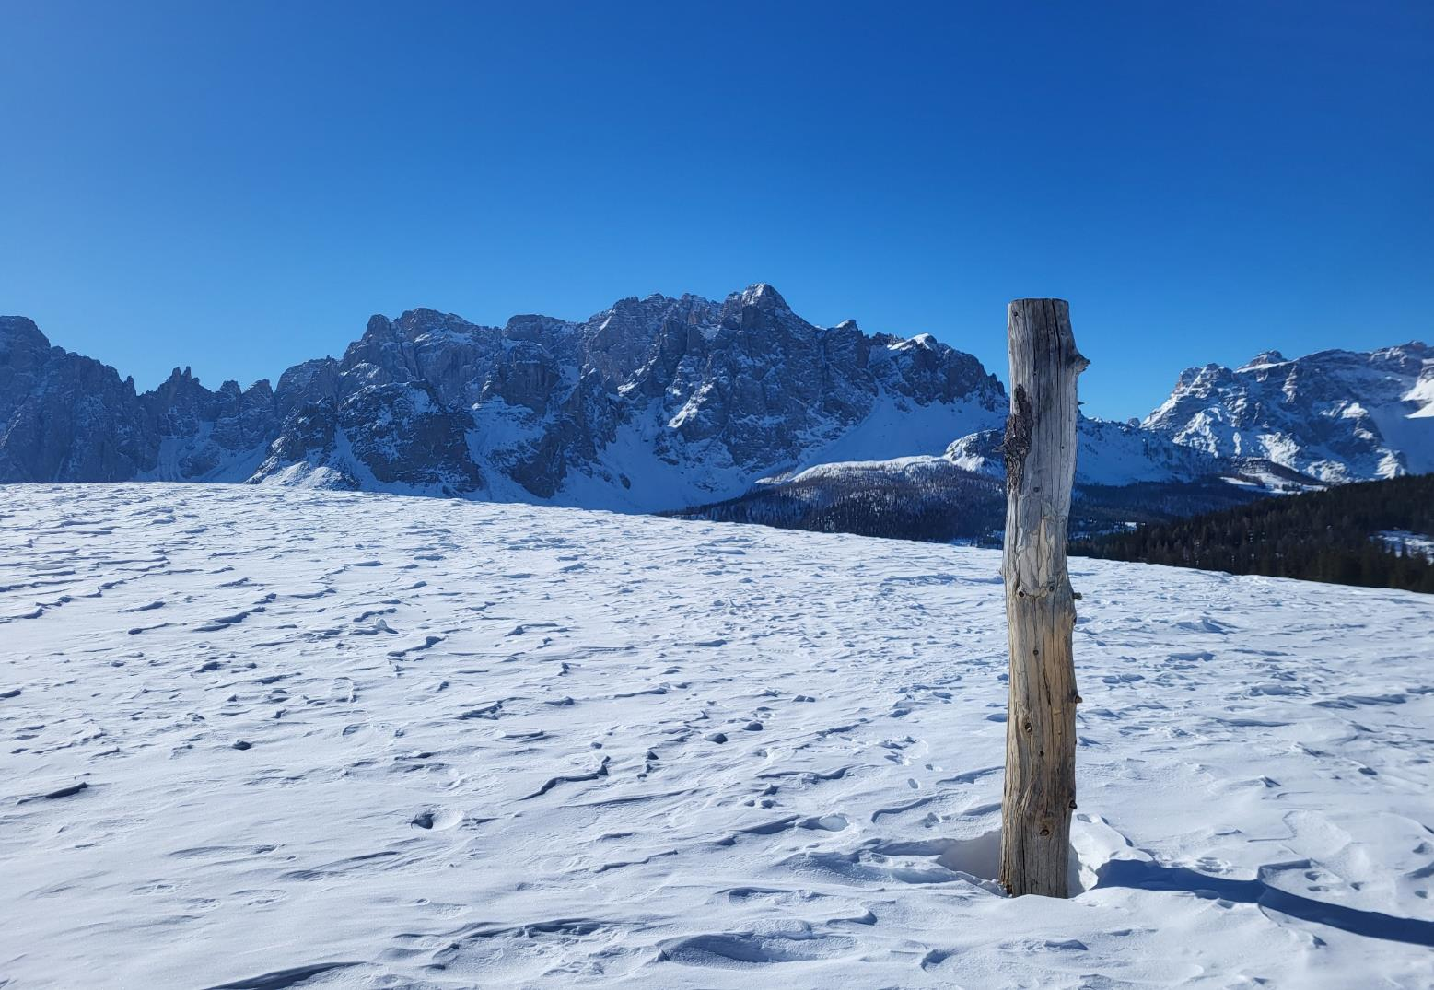
56° corso nazionale di formazione
per insegnanti
“Dolomiti Patrimonio Mondiale UNESCO”
Un racconto di paesaggi, uomini e rocce
DOBBIACO (BZ)
Val Pusteria
Parco Naturale delle Tre Cime
Parco Naturale di Fanes-Sennes-Braies
8-12 febbraio 2023

Slide 17
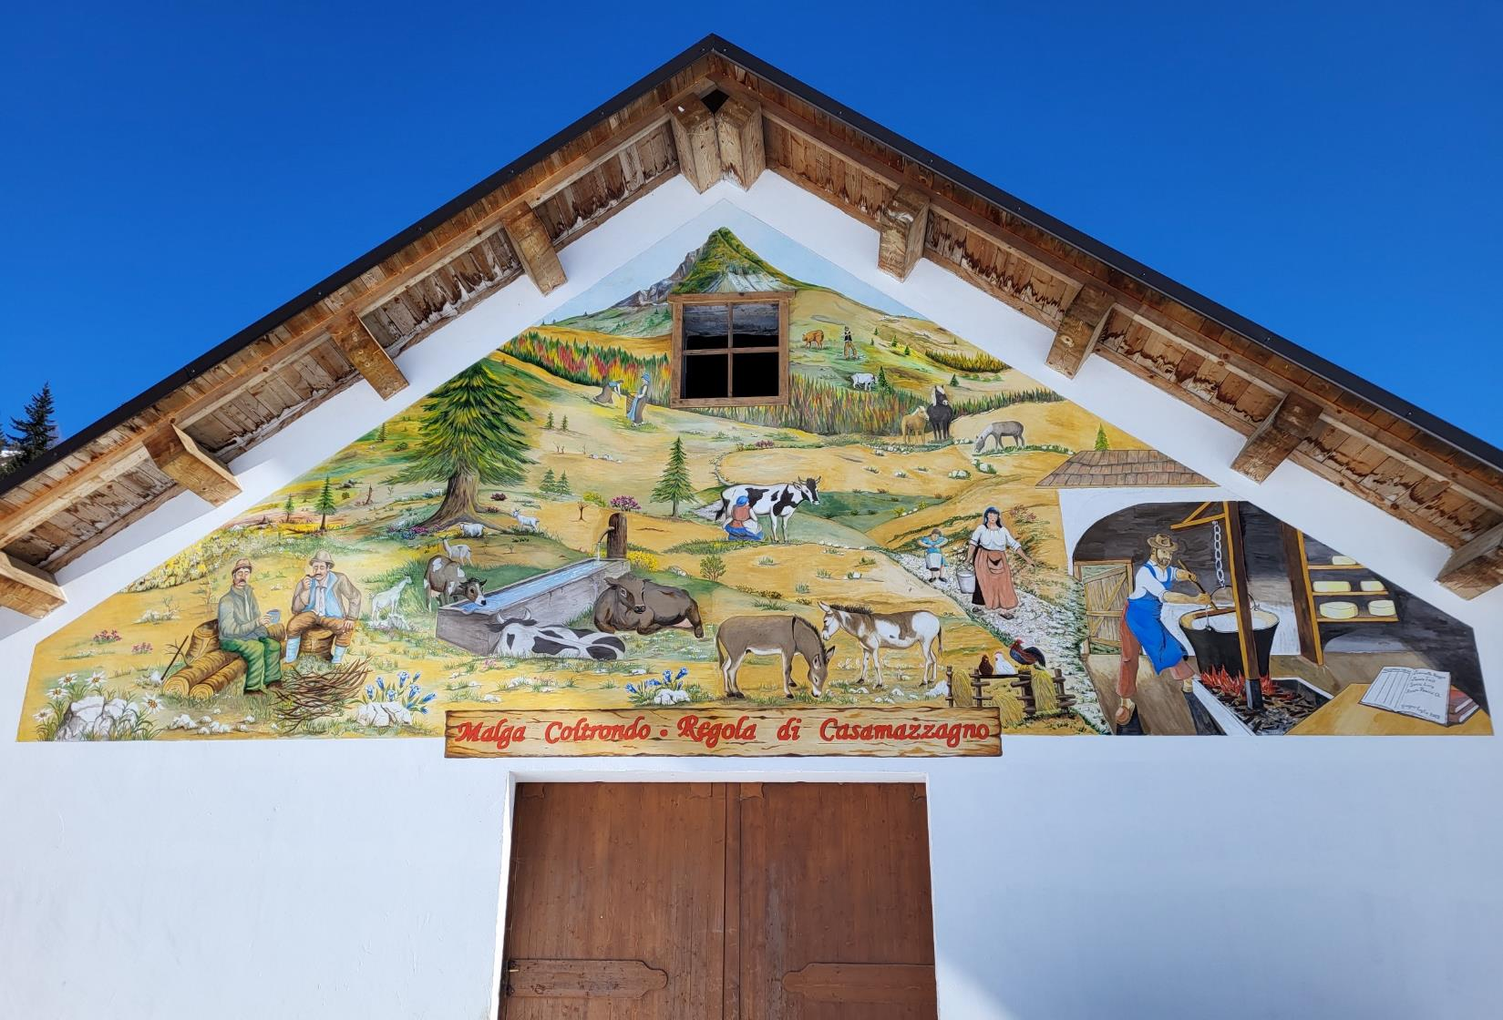

Slide 18
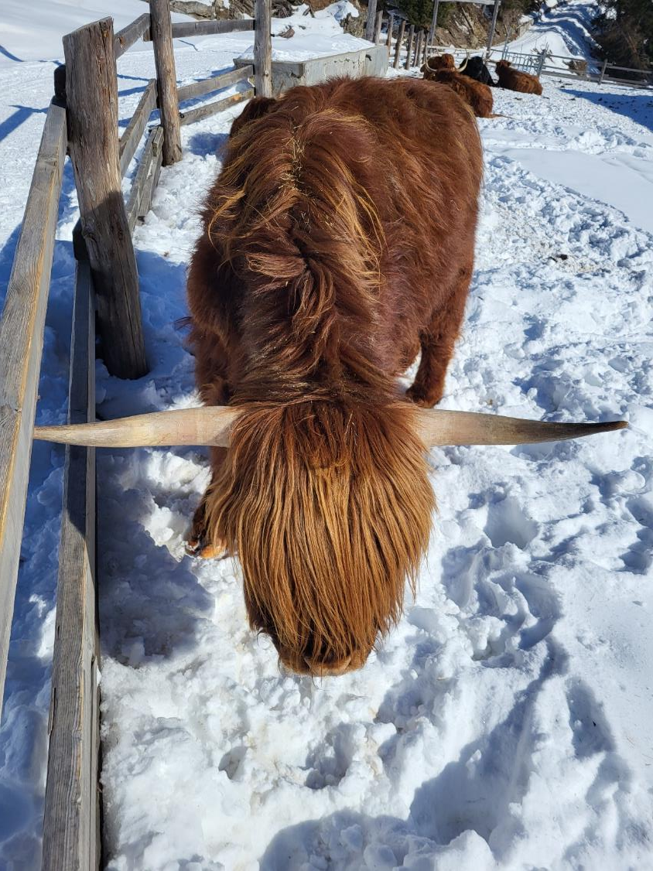
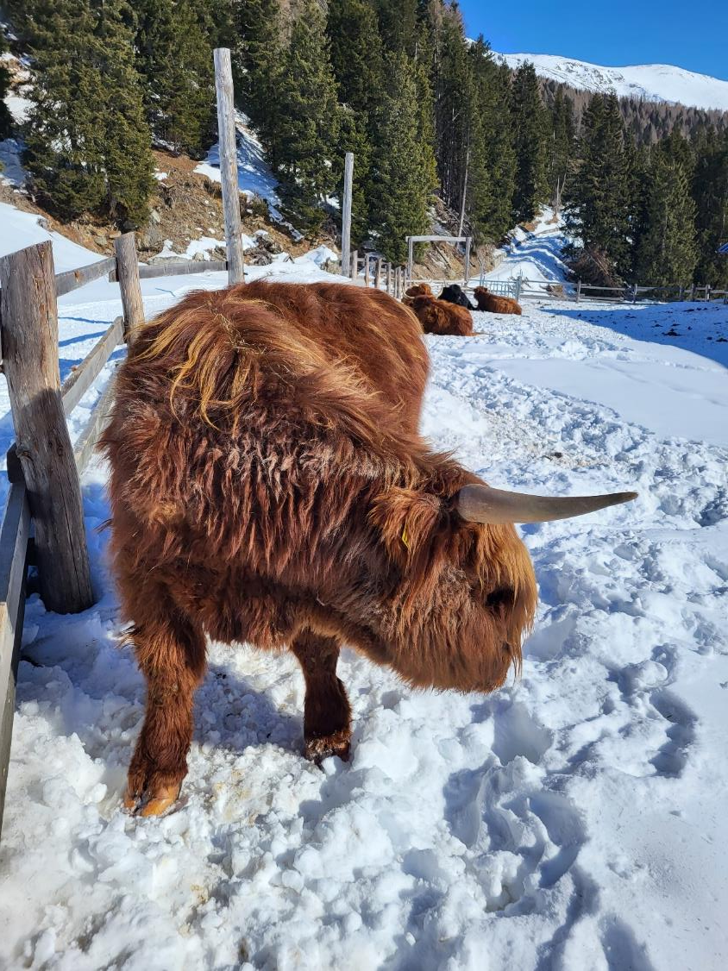

Slide 19
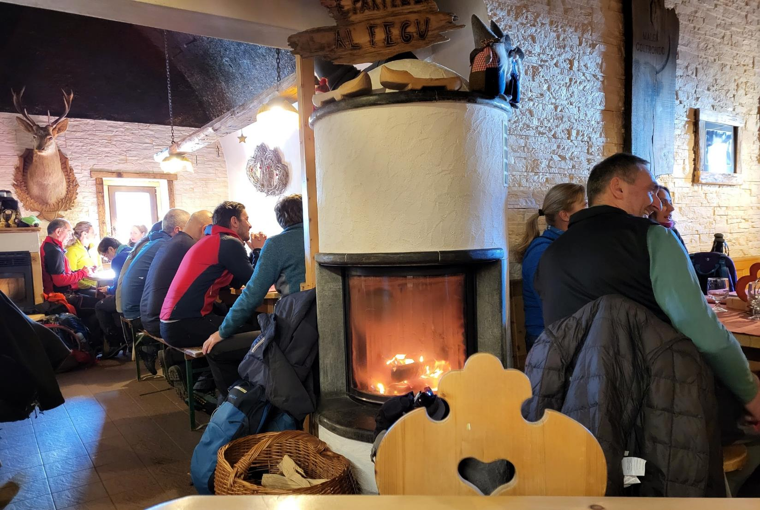

Slide 20
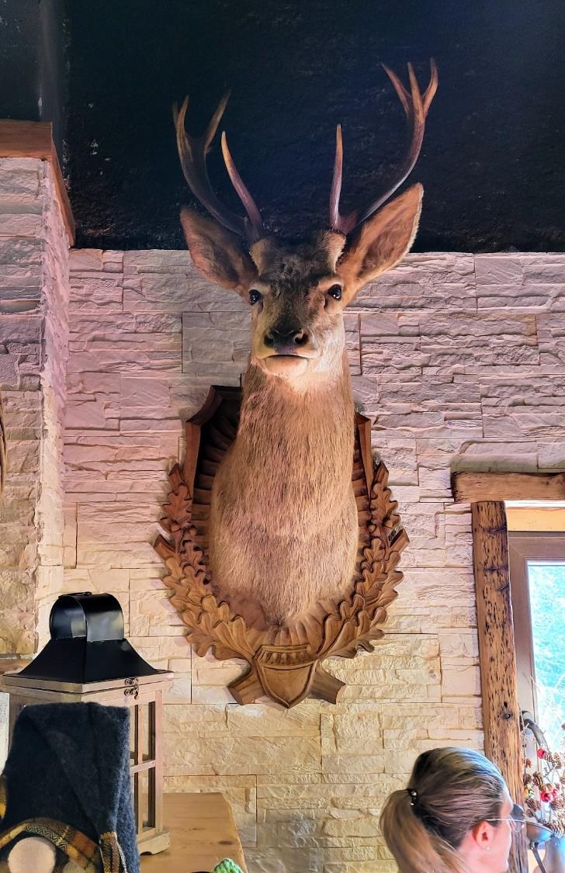
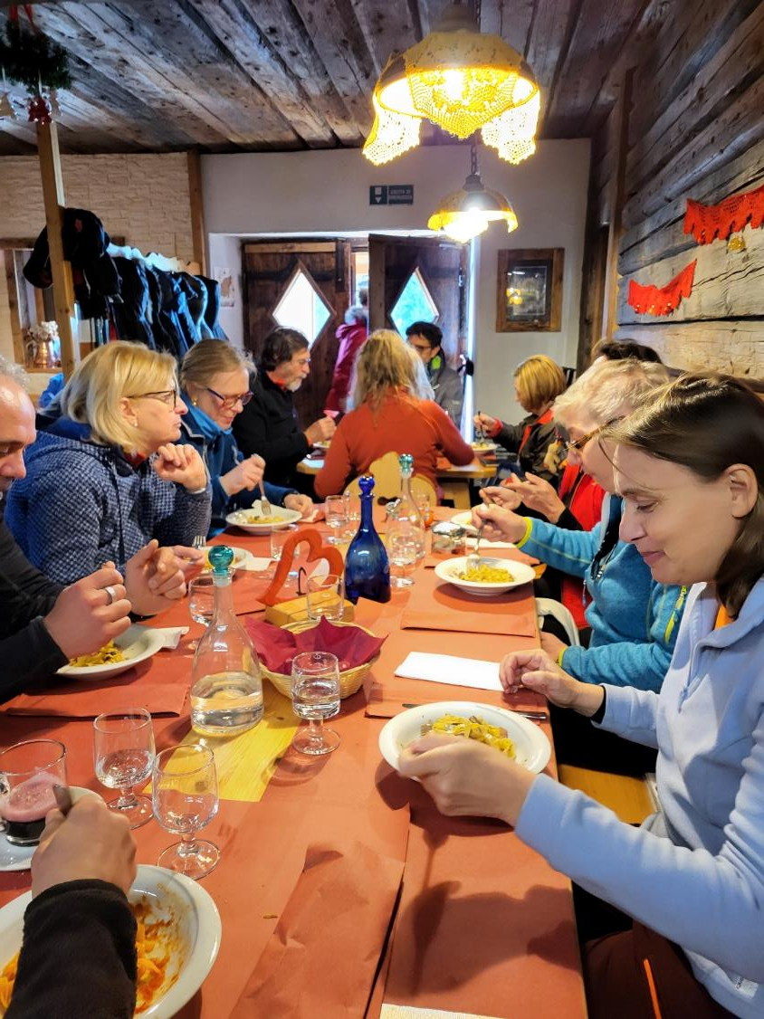
56° corso nazionale di formazione
per insegnanti
“Dolomiti Patrimonio Mondiale UNESCO”
Un racconto di paesaggi, uomini e rocce
DOBBIACO (BZ)
Val Pusteria
Parco Naturale delle Tre Cime
Parco Naturale di Fanes-Sennes-Braies
8-12 febbraio 2023

Slide 21
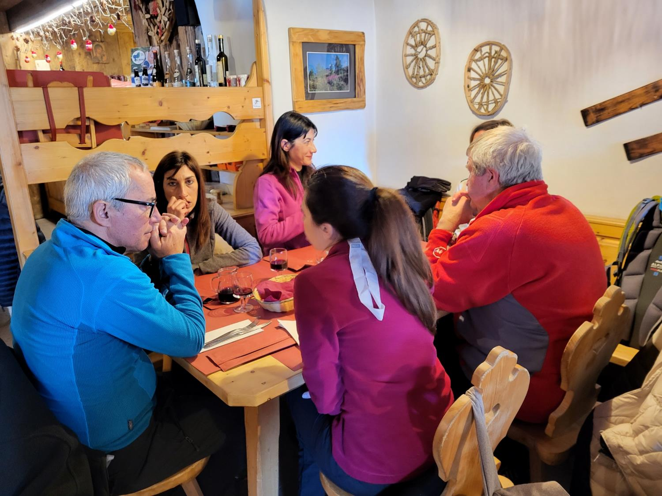

Slide 22
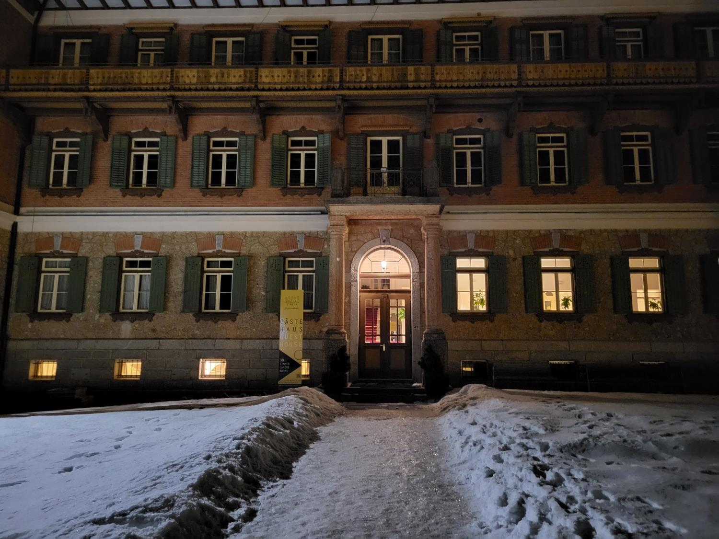

Slide 23
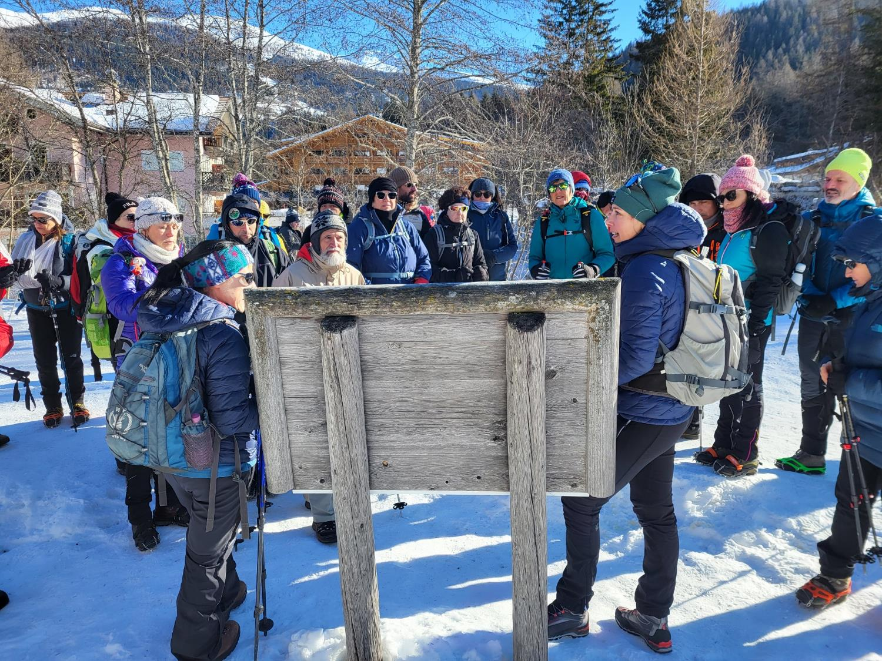
56° corso nazionale di formazione
per insegnanti
“Dolomiti Patrimonio Mondiale UNESCO”
Un racconto di paesaggi, uomini e rocce
DOBBIACO (BZ)
Val Pusteria
Parco Naturale delle Tre Cime
Parco Naturale di Fanes-Sennes-Braies
8-12 febbraio 2023

Slide 24
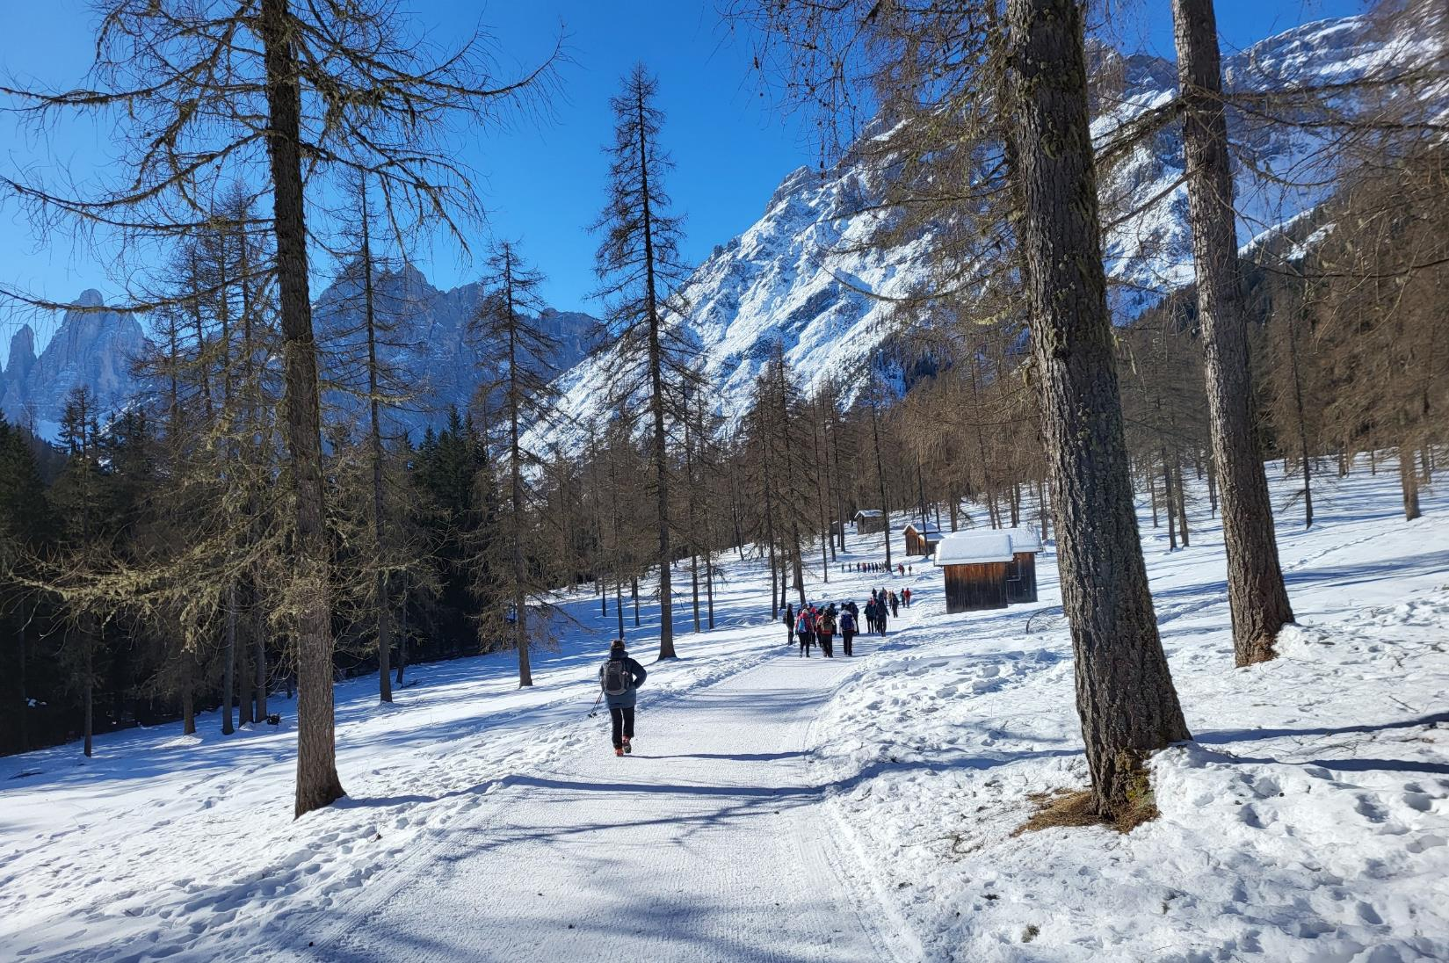

Slide 25
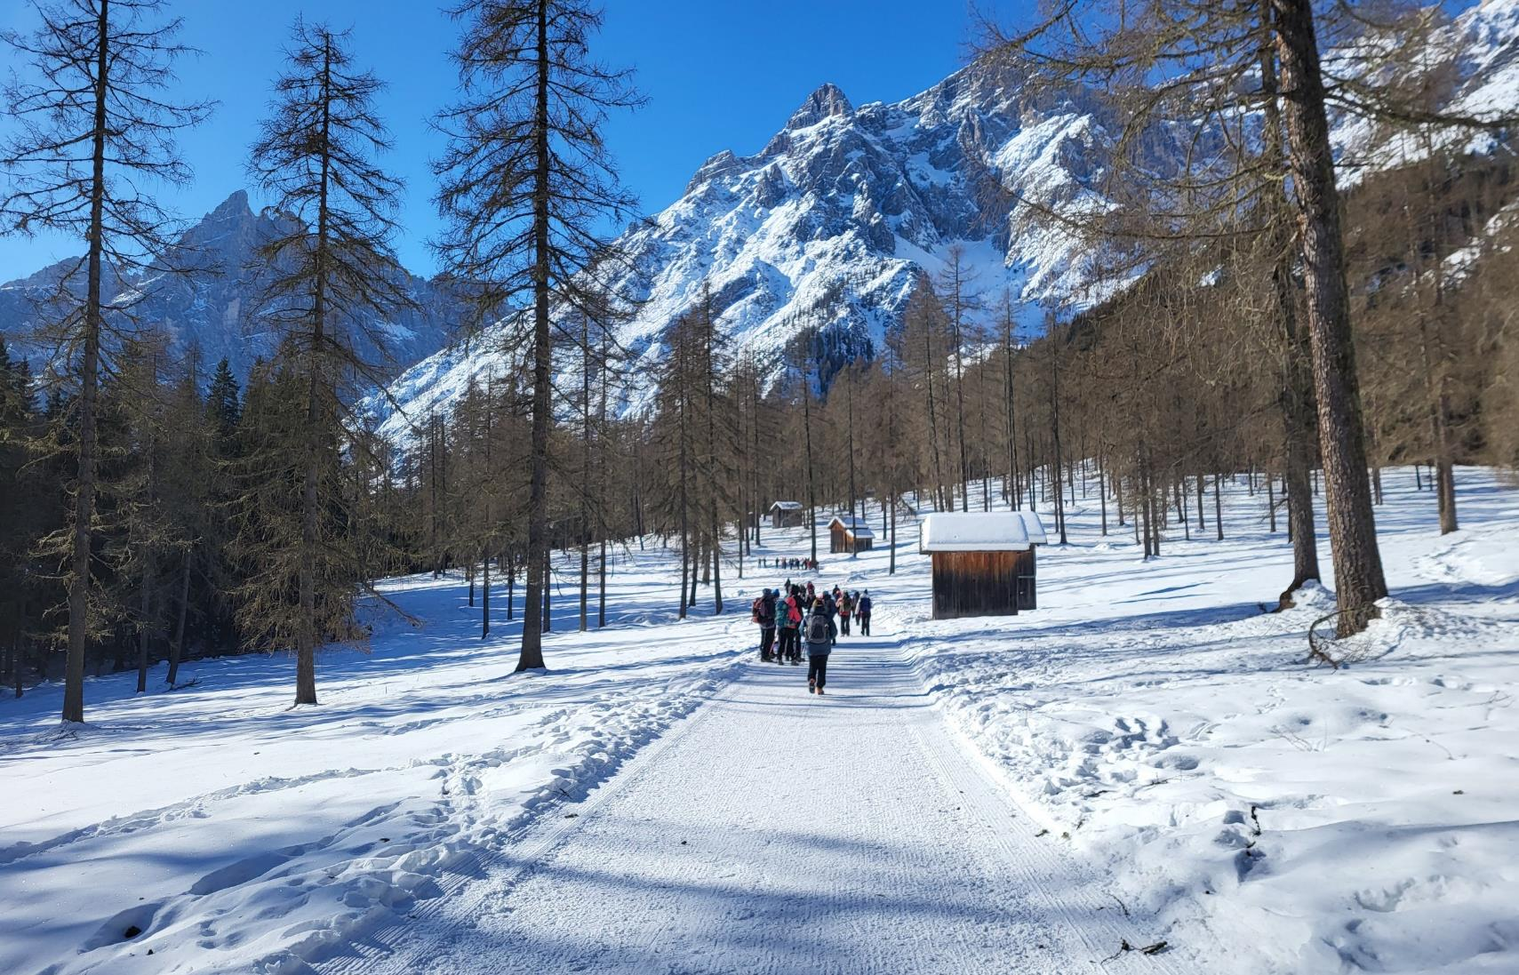

Slide 26
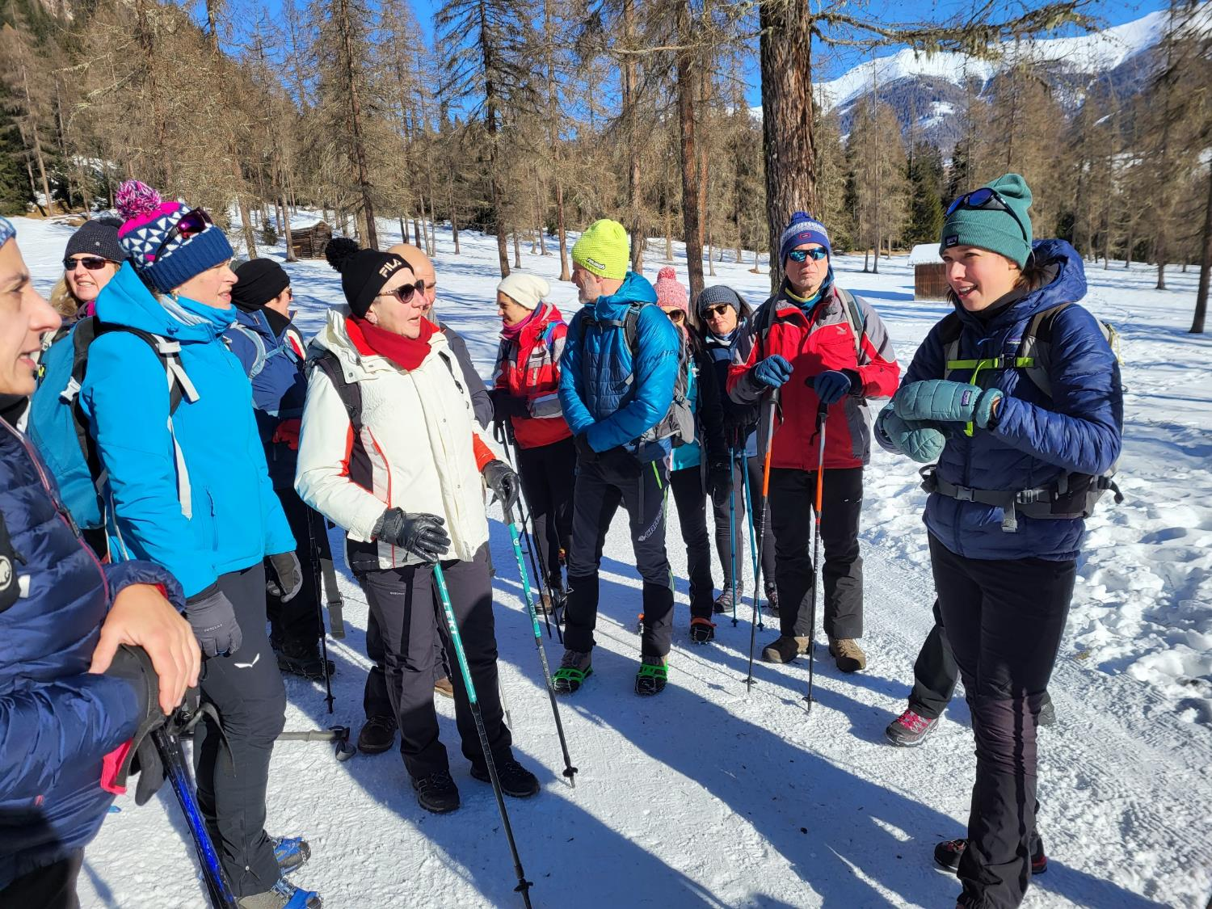
56° corso nazionale di formazione
per insegnanti
“Dolomiti Patrimonio Mondiale UNESCO”
Un racconto di paesaggi, uomini e rocce
DOBBIACO (BZ)
Val Pusteria
Parco Naturale delle Tre Cime
Parco Naturale di Fanes-Sennes-Braies
8-12 febbraio 2023

Slide 27
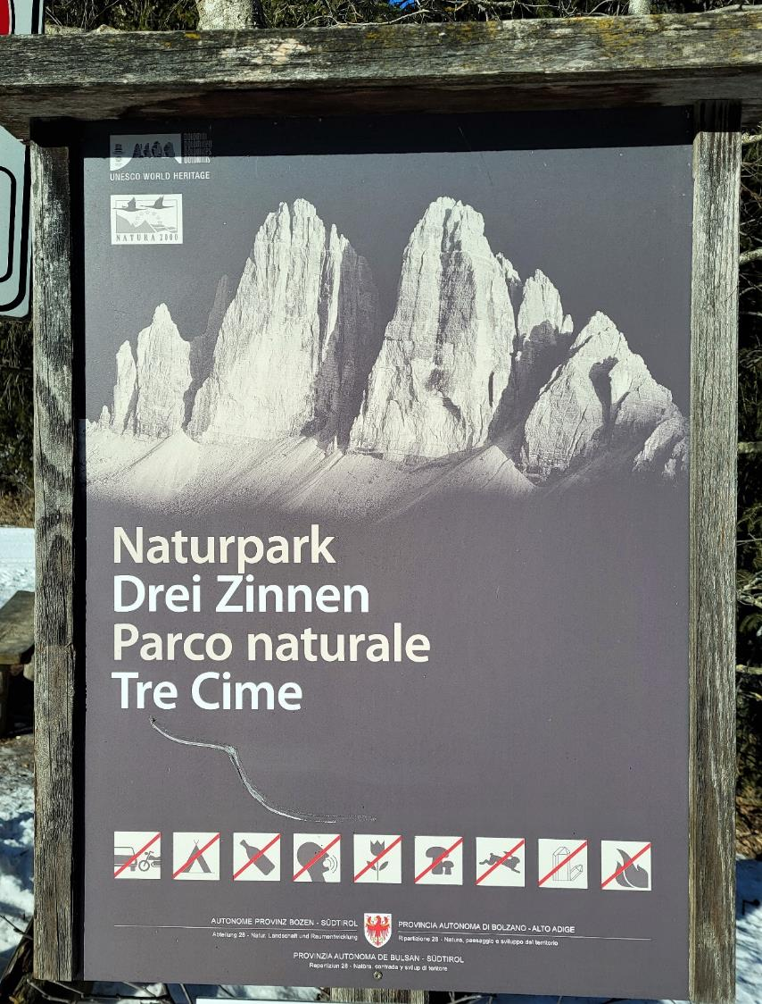
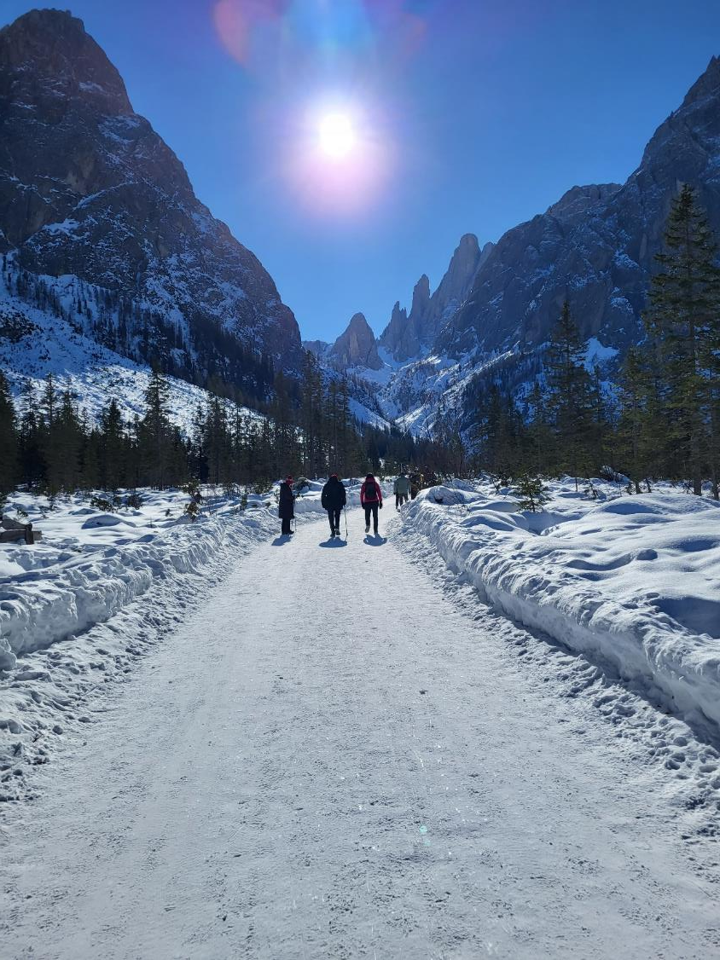

Slide 28
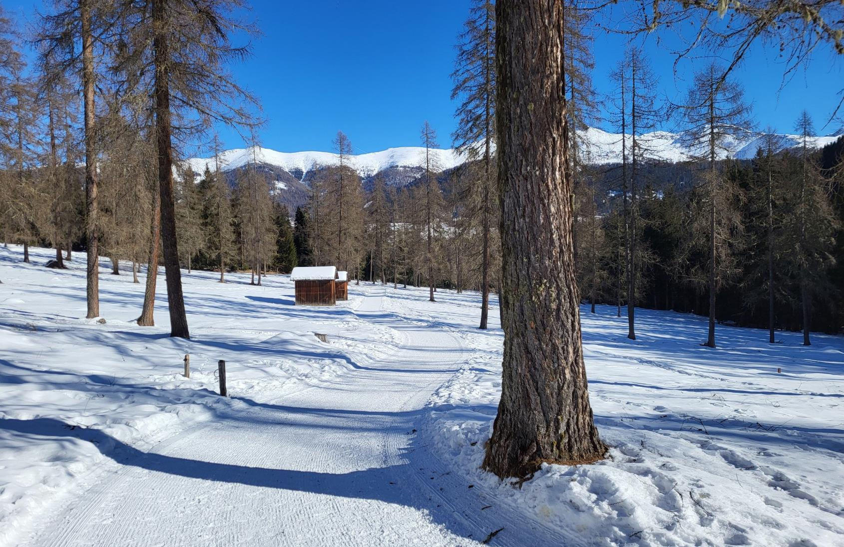

Slide 29
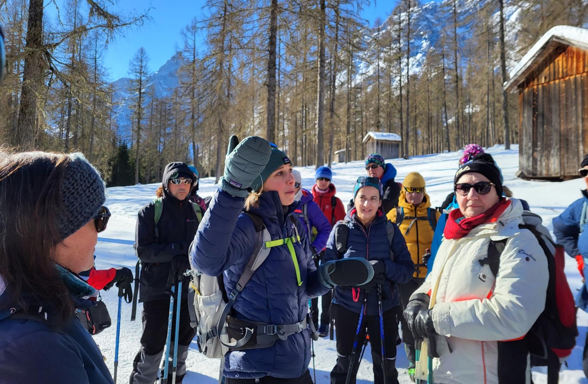

Slide 30
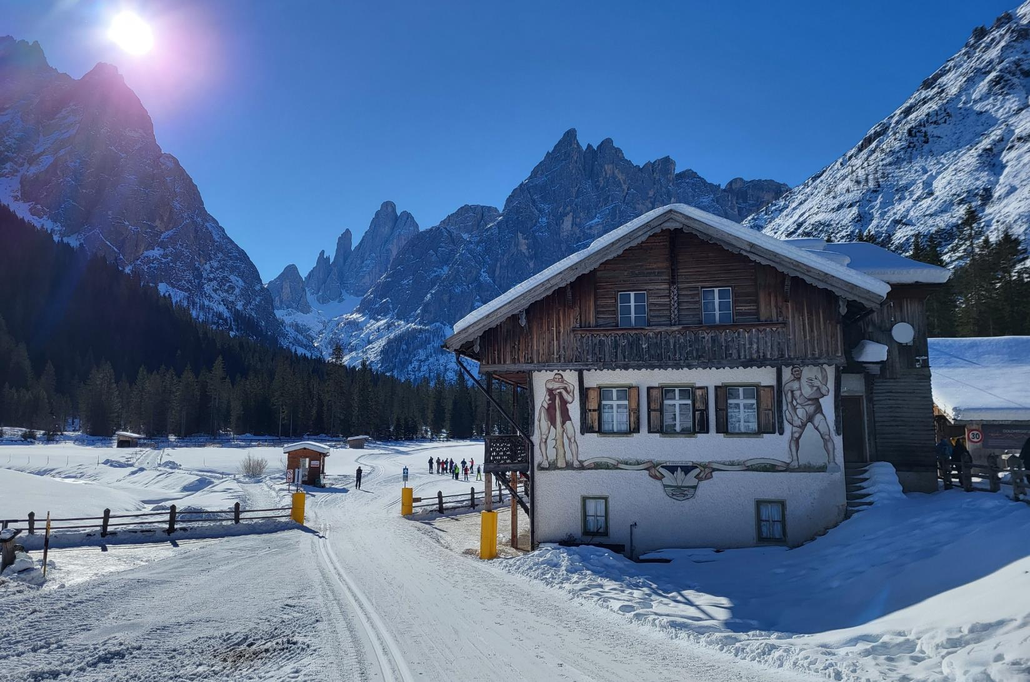

Slide 31
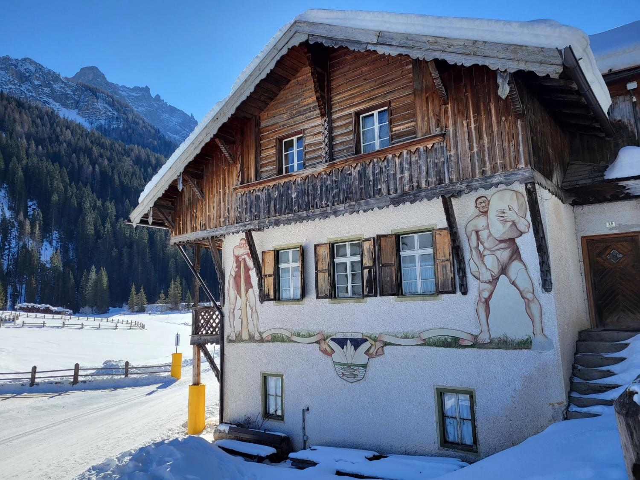

Slide 32
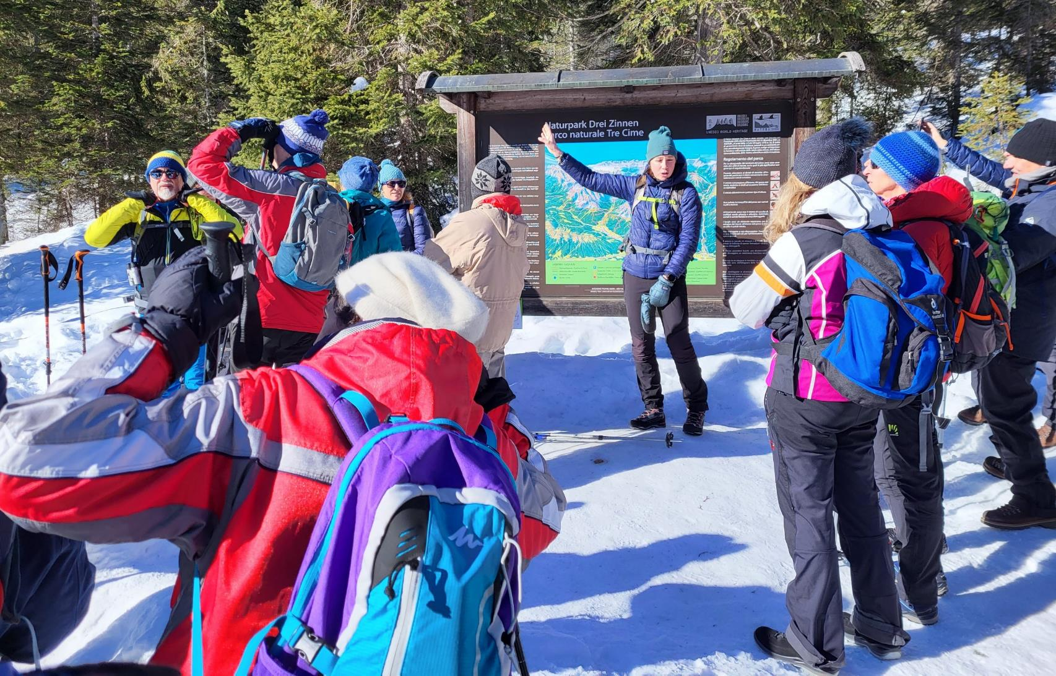

Slide 33
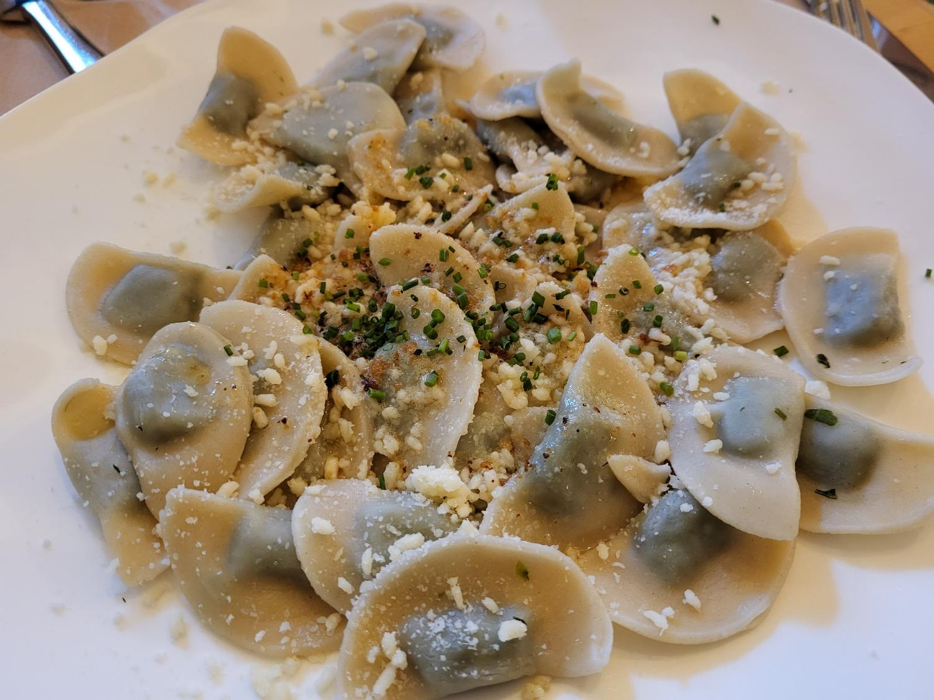

Slide 34
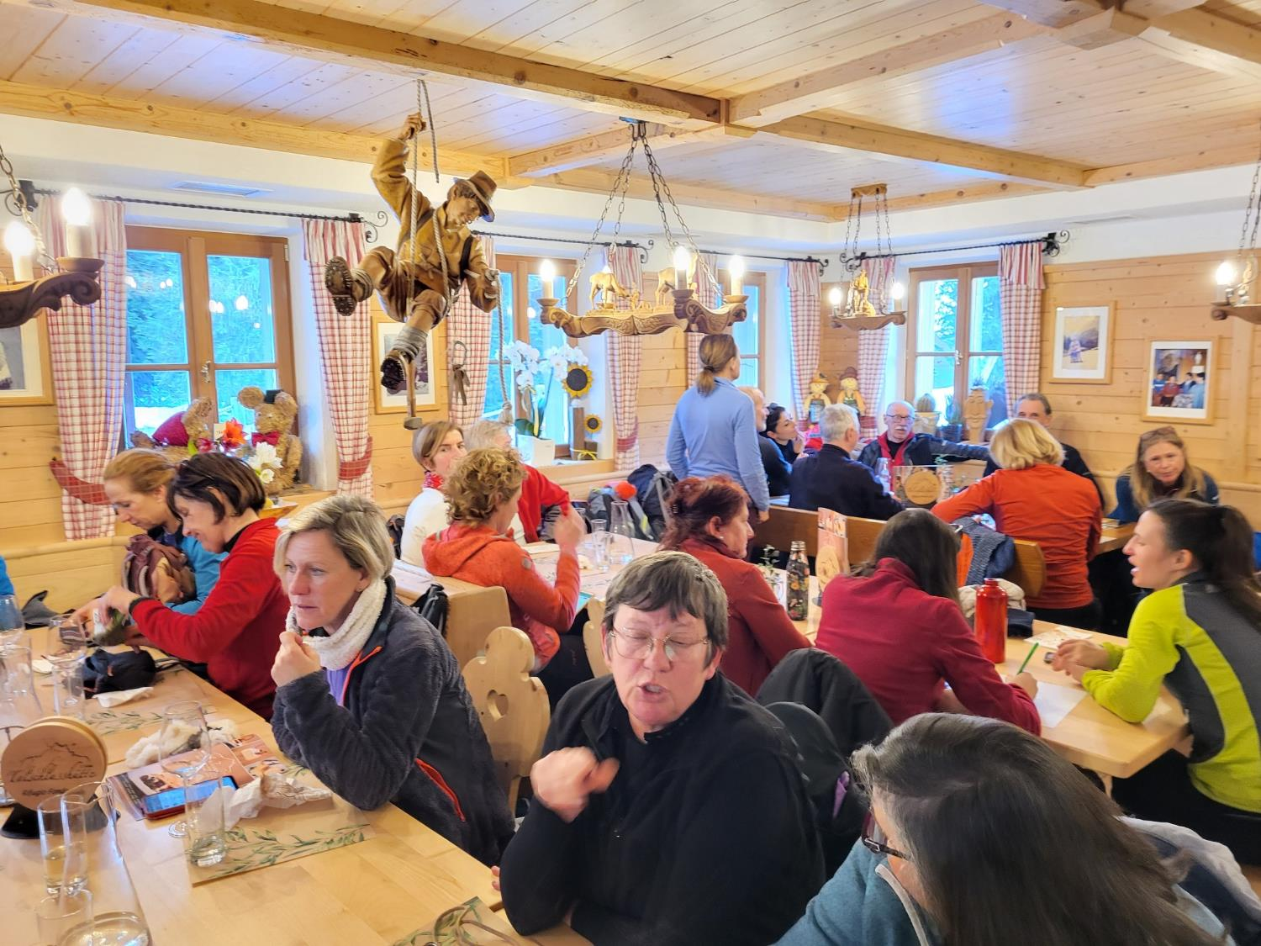

Slide 35
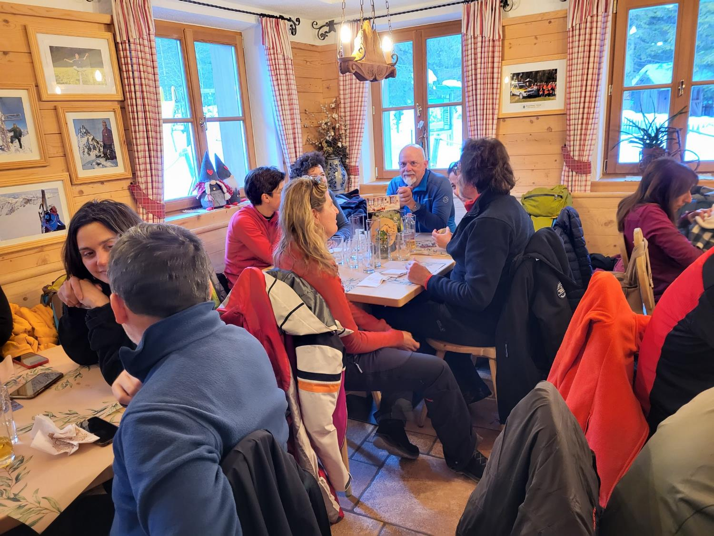

Slide 36
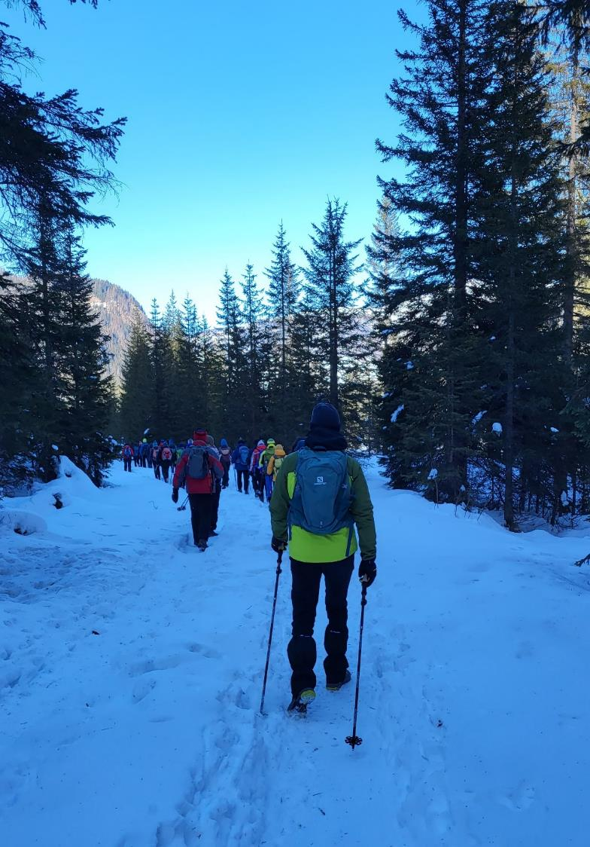
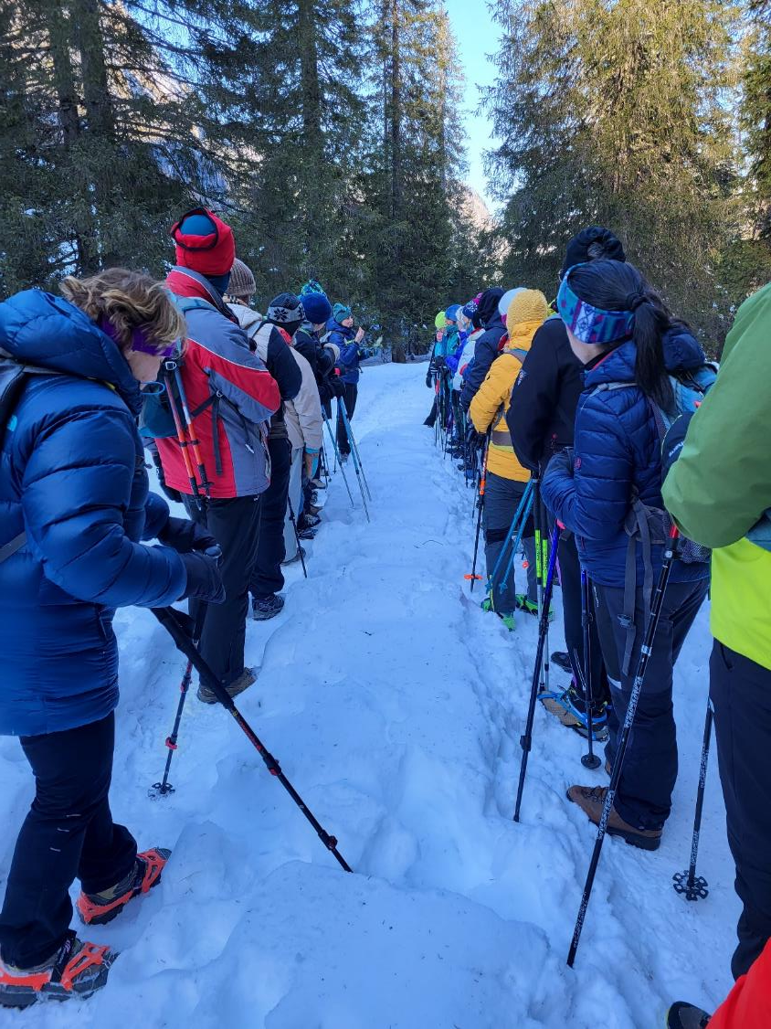
56° corso nazionale di formazione
per insegnanti
“Dolomiti Patrimonio Mondiale UNESCO”
Un racconto di paesaggi, uomini e rocce
DOBBIACO (BZ)
Val Pusteria
Parco Naturale delle Tre Cime
Parco Naturale di Fanes-Sennes-Braies
8-12 febbraio 2023

Slide 37
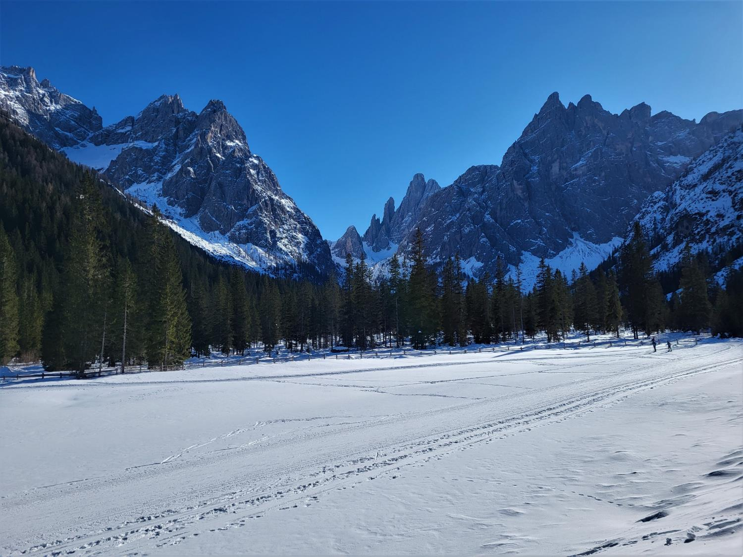

Slide 38
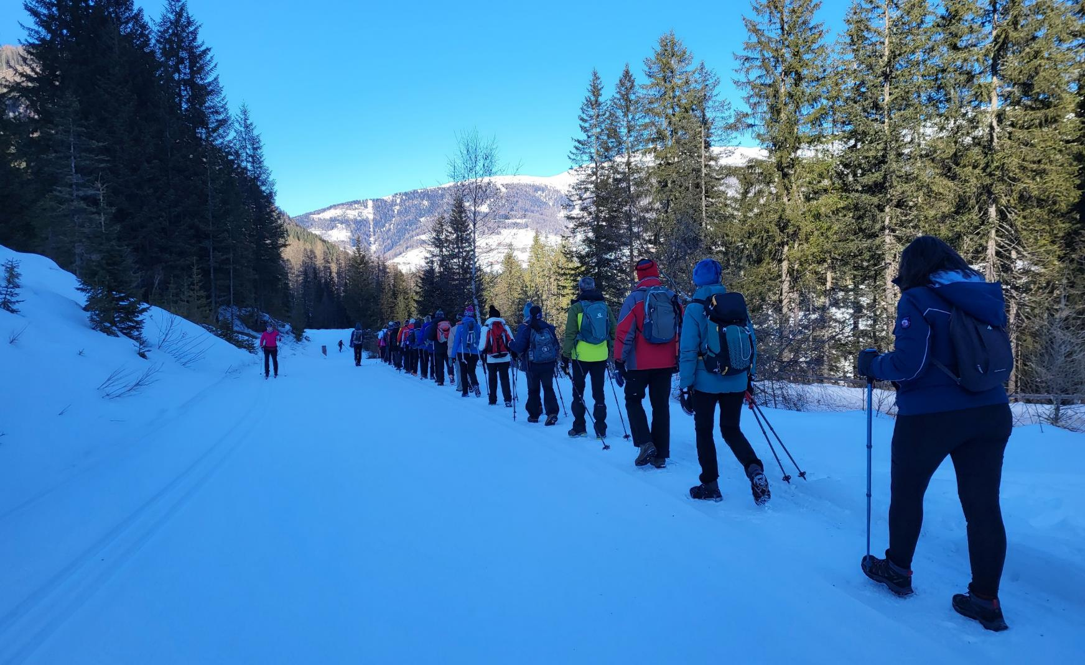

Slide 39
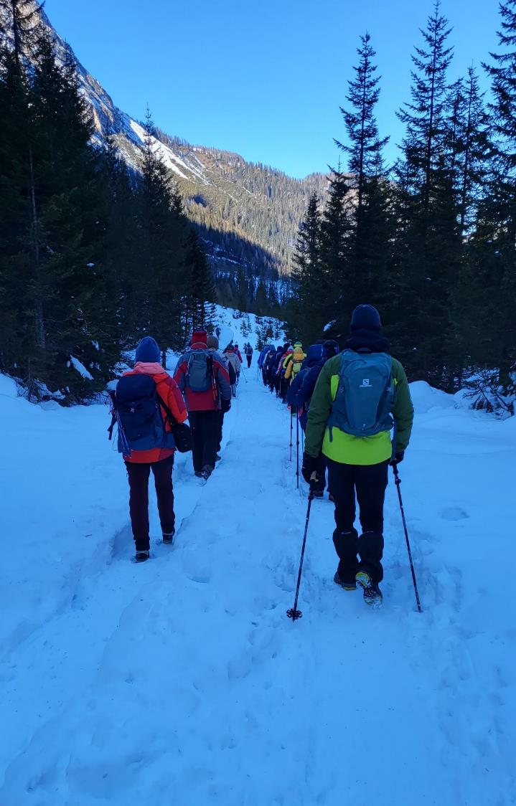
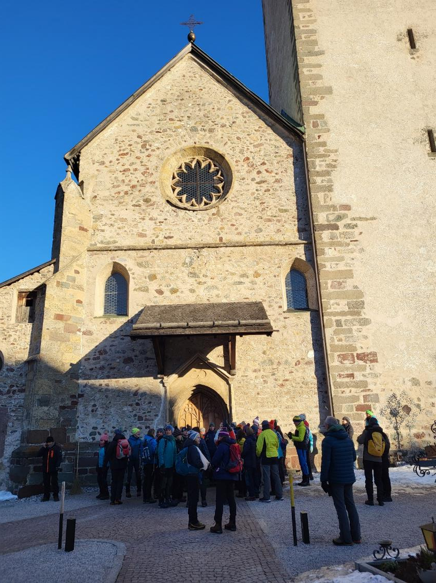
56° corso nazionale di formazione
per insegnanti
“Dolomiti Patrimonio Mondiale UNESCO”
Un racconto di paesaggi, uomini e rocce
DOBBIACO (BZ)
Val Pusteria
Parco Naturale delle Tre Cime
Parco Naturale di Fanes-Sennes-Braies
8-12 febbraio 2023

Slide 40
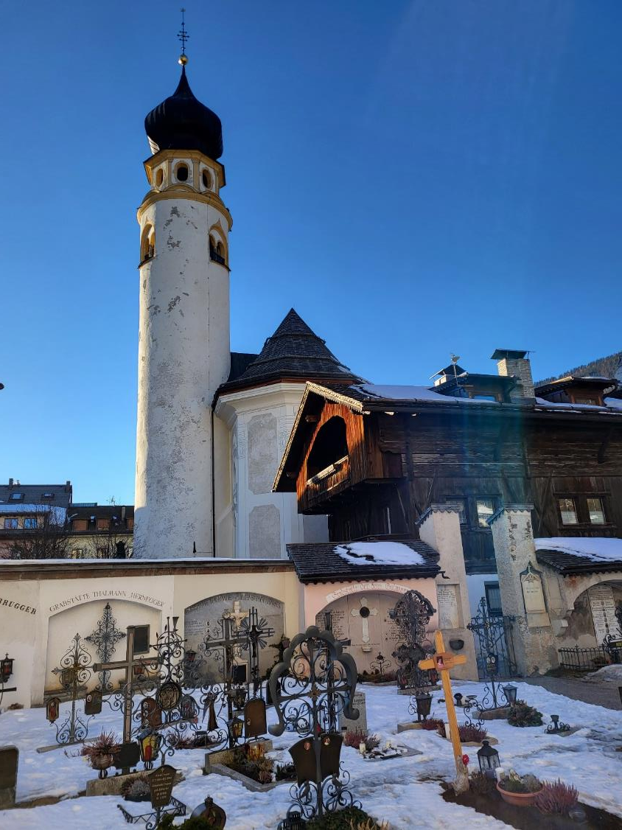
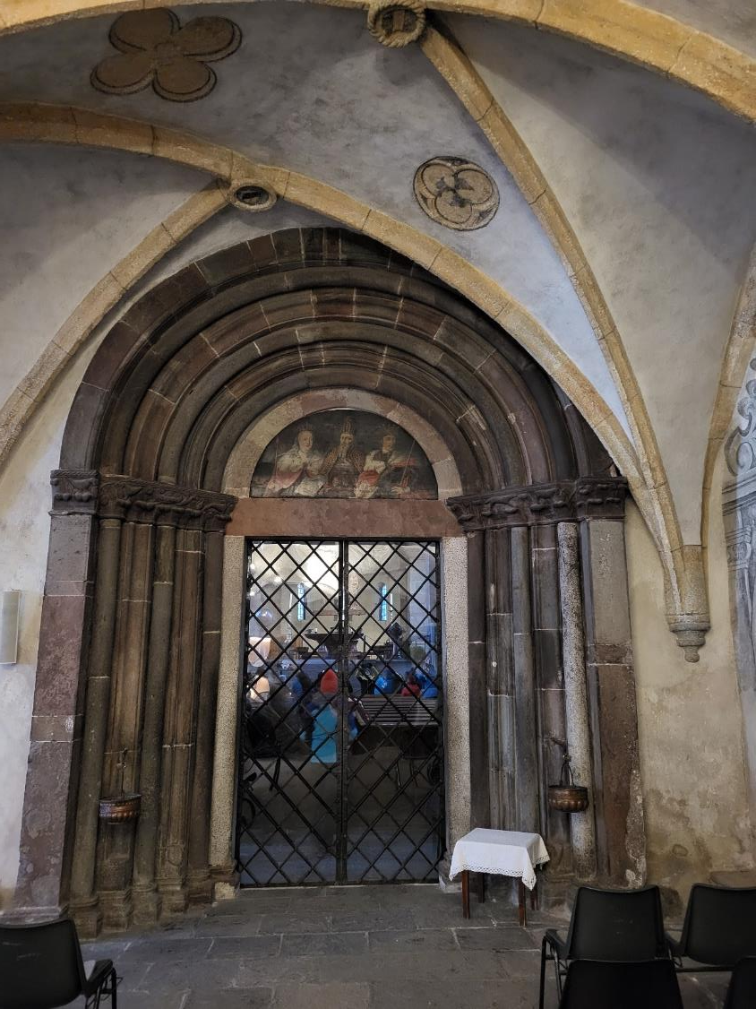

Slide 41
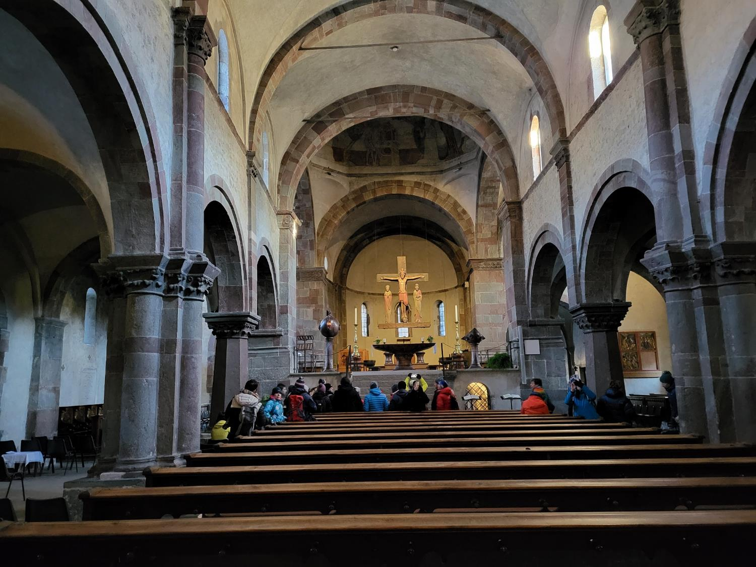

Slide 42
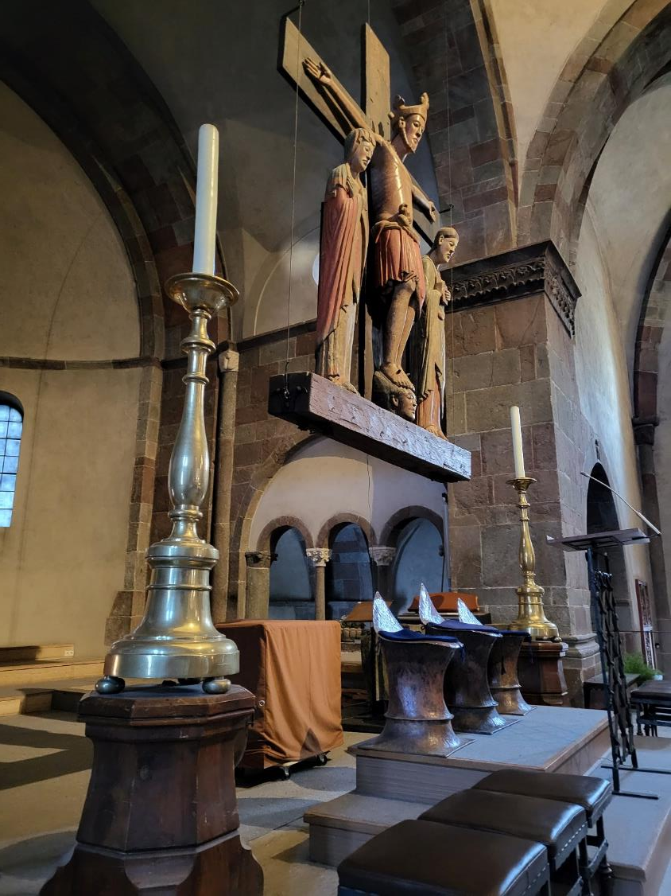
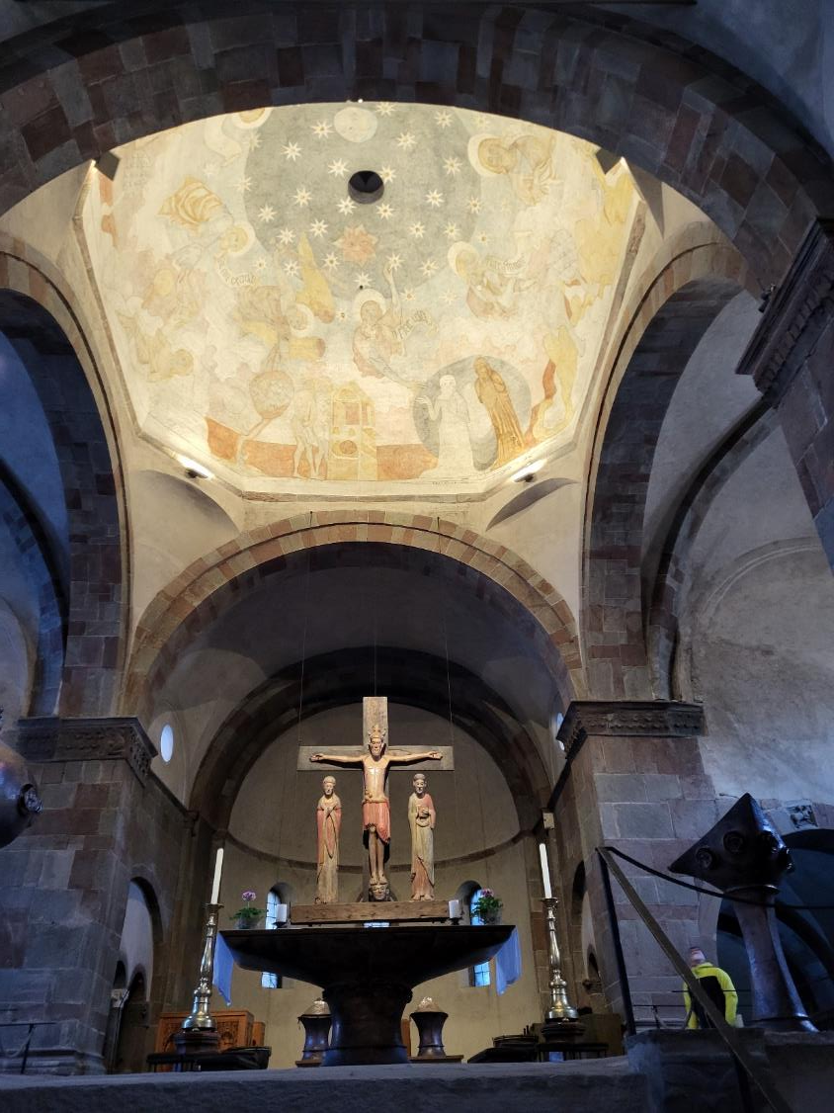

Slide 43
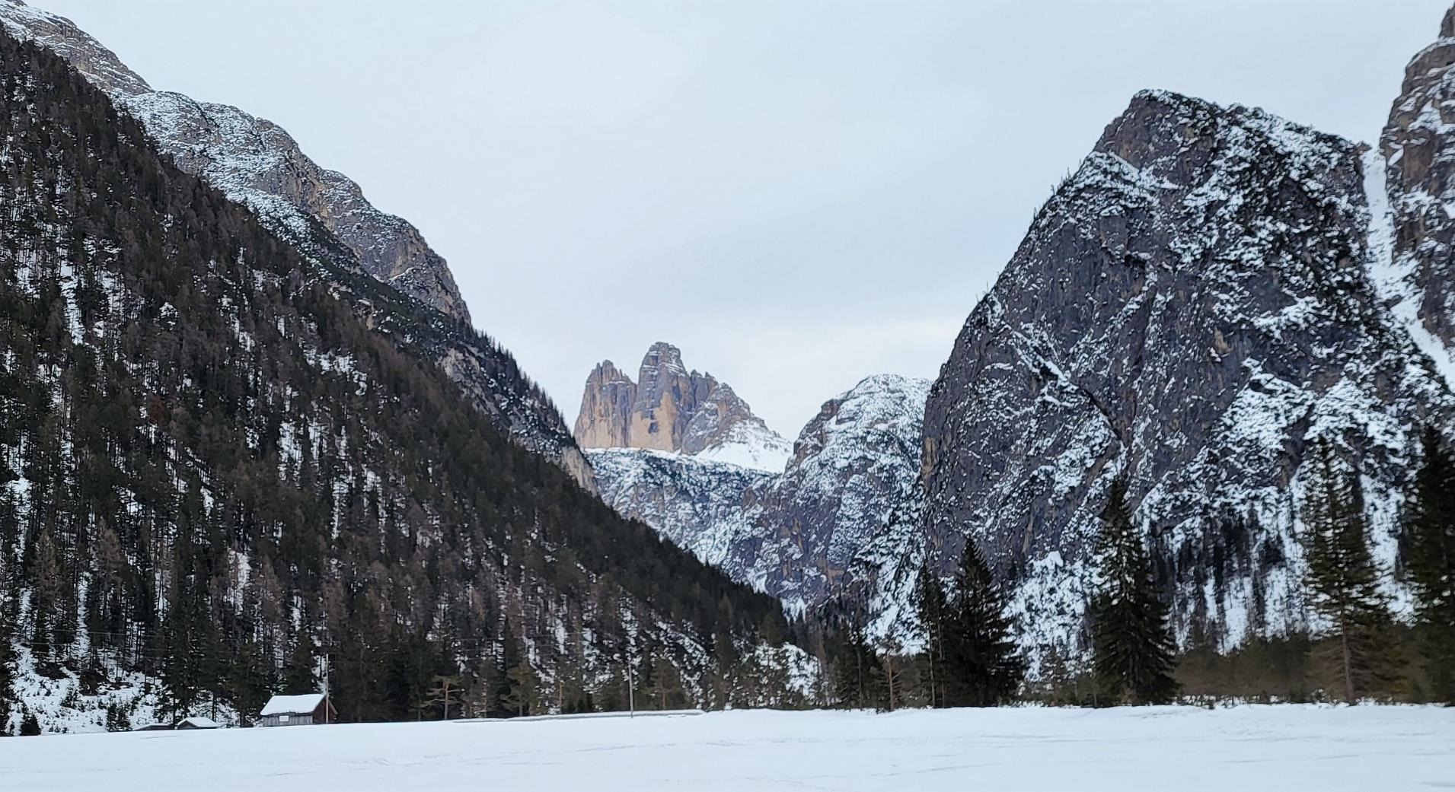

Slide 50
56° corso nazionale di formazione
per insegnanti
“Dolomiti Patrimonio Mondiale UNESCO”
Un racconto di paesaggi, uomini e rocce
DOBBIACO (BZ)
Val Pusteria
Parco Naturale delle Tre Cime
Parco Naturale di Fanes-Sennes-Braies
8-12 febbraio 2023

Slide 54
56° corso nazionale di formazione
per insegnanti
“Dolomiti Patrimonio Mondiale UNESCO”
Un racconto di paesaggi, uomini e rocce
DOBBIACO (BZ)
Val Pusteria
Parco Naturale delle Tre Cime
Parco Naturale di Fanes-Sennes-Braies
8-12 febbraio 2023

Slide 66
56° corso nazionale di formazione
per insegnanti
“Dolomiti Patrimonio Mondiale UNESCO”
Un racconto di paesaggi, uomini e rocce
DOBBIACO (BZ)
Val Pusteria
Parco Naturale delle Tre Cime
Parco Naturale di Fanes-Sennes-Braies
8-12 febbraio 2023

Slide 74
56° corso nazionale di formazione
per insegnanti
“Dolomiti Patrimonio Mondiale UNESCO”
Un racconto di paesaggi, uomini e rocce
DOBBIACO (BZ)
Val Pusteria
Parco Naturale delle Tre Cime
Parco Naturale di Fanes-Sennes-Braies
8-12 febbraio 2023

Slide 90
56° corso nazionale di formazione
per insegnanti
“Dolomiti Patrimonio Mondiale UNESCO”
Un racconto di paesaggi, uomini e rocce
DOBBIACO (BZ)
Val Pusteria
Parco Naturale delle Tre Cime
Parco Naturale di Fanes-Sennes-Braies
8-12 febbraio 2023

Slide 94
Arrivederci

